Slide 1
Muharrem Ayı, Aşura Günü, Ehli Beyt Sevgisi Ve Kerbela
İdris YAVUZYİĞİT
idrisyavuzyigit@hotmail.com
VAAZ DOKUMANLARI

Slide 2
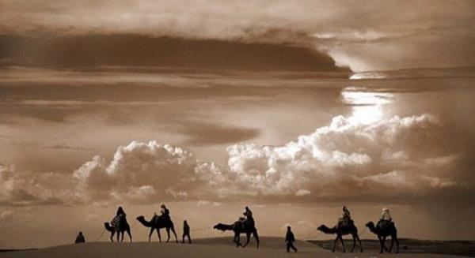
اِنَّ عِدَّةَ الشُّهُورِ عِنْدَ اللّٰهِ اثْنَا عَشَرَ شَهْرًا فى كِتَابِ اللّٰهِ يَوْمَ خَلَقَ السَّمٰوَاتِ وَالْاَرْضَ مِنْهَا اَرْبَعَةٌ حُرُمٌ ذٰلِكَ الدّينُ الْقَيِّمُ فَلَا تَظْلِمُوا فيهِنَّ اَنْفُسَكُمْ
أفْضَلُ الصِّيَامِ بَعْدَ رَمَضَانَ شَهْرُ اللّهِ الْمُحَرَّمُ، وَأفْضَلُ الصلاة بَعْدَ الْمُكْتُوبَةِ صلاة اللَّيْلِ

Slide 3
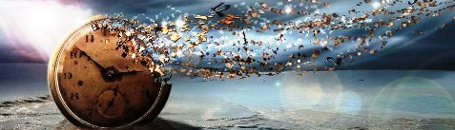
Zaman İnsan İçin Önemlidir
25 Aralık 2014 - 1 Muharrem tarihi itibariyle İslam Alemi hicri 1436 yılına girdi.
Her dinin, milletin kutsal veya diğer zaman dilimlerinden farklı kabul ettiği kendine özgü belirli gün ya da ayları vardır. Yüce Dinimiz İslâm’da da bu tür gün, gece ve aylar mevcuttur.
Şüphesiz insan için en değerli mefhumlardan birisi zamandır. Çünkü her şey zaman içinde var olmakta, gelişmekte ve yine zaman içinde yok olmaktadır.
İnsan hayatında önemli bir yere sahip olan ilim, amel, servet ve diğer bir çok değer, zaman içinde elde edilebilmektedir. Zamanı, gerektiği şekilde değerlendirebilenler hem dünyada hem de âhirette huzuru yakalayacaklardır.

Slide 4
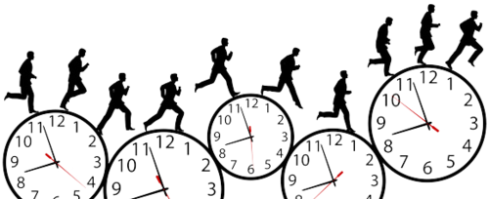
Müslüman Zamanı En İyi Şekilde Değerlendirmelidir
Zira Kur’an-ı Kerim’de zamanın öneminin bir sûre ile vurgulanması gerçekten anlamlıdır:
إِنَّ الْإِنسَانَ لَفِي خُسْرٍ وَالْعَصْر ِ “And olsun asra ki insan gerçekten ziyan içindedir...” (Asr, 103/1)
نِعْمَتَانِ مَغْبُونٌ فِيهِمَا كَثِيرٌ مِنَ النَّاسِ: الصِّحَةُ وَالْفَرَاغُ
“İki nimet vardır ki insanların çoğu bunların değerinden habersizdirler. Bunlar sağlık ve boş zamandır.” ( Buhâri, Rikâk, 1; VII, 170) buyurmak suretiyle zamanın ve sağlığın önemine dikkat çekmiştir.

Slide 5
Haram Aylar…
اِنَّ عِدَّةَ الشُّهُورِ عِنْدَ اللّٰهِ اثْنَا عَشَرَ شَهْرًا فى كِتَابِ اللّٰهِ يَوْمَ خَلَقَ السَّمٰوَاتِ وَالْاَرْضَ مِنْهَا اَرْبَعَةٌ حُرُمٌ ذٰلِكَ الدّينُ الْقَيِّمُ فَلَا تَظْلِمُوا فيهِنَّ اَنْفُسَكُمْ
“Şüphesiz, Allah’ın gökleri ve yeri yarattığı günkü yazısında, Allah katında ayların sayısı on ikidir. Bunlardan dördü haram aylardır. İşte bu Allah’ın dosdoğru kanunudur. Öyleyse o aylarda kendinize zulmetmeyin.” (Tevbe, 9/36)
“Haram aylar” Cahiliye devri uygulamasına göre, hürmet edilmesi gereken, savaş yapılması ve kan dökülmesi yasak olan Kameri aylar demektir. “Haram aylar” nitelemesinin, bu aylarda yapılacak ibadetlere daha çok sevap, günahlara ise daha çok ceza verilecek olmasına dayandığı da ifade edilmiştir. Bu aylardan Muharrem birinci, Recep yedinci, Zilkade on birinci ve Zilhicce de on ikinci aydır.
“Haram aylar” içinde Muharrem ayının ayrı bir yeri ve önemi vardır. Bu ayrıcalığı “Muharrem” adından da fark etmek mümkündür. Zira “muharrem” kelimesi, “haram kılınmış”, “hürmete layık” anlamlarına gelmektedir.

Slide 6
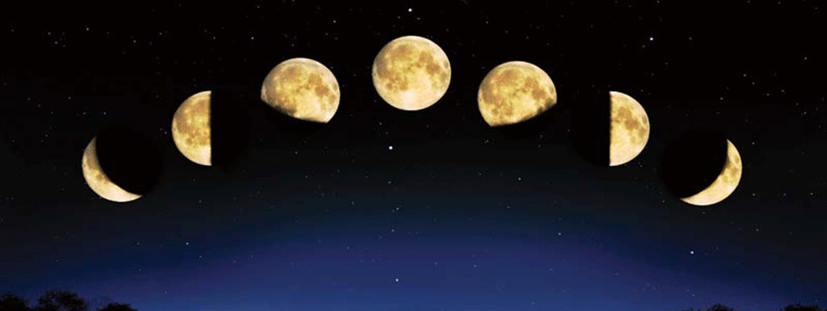
Muharrem Ayının Önemi
Tarihi süreç içerisinde Hz. Nuh peygamberle başlayıp İbrahim ve İsmail ile devam etmiş ehli kitap dediğimiz Yahudi ve Hıristiyanlar için ve ayrıca cahiliye toplumu için önemli bir yere sahip olmuş ve mukaddes kabul edilmiş, haram aylarda savaş yapılmamış, barış zamanı olmuştur.
MUHARREM AYININ ÖNEMİ
Hicret bu ayda neticelenmiştir
Hicri/kameri takvimin başlangıcıdır
İbadetlerdeki zaman mefhumu kameri takvime göre ayarlanmaktadır.
Meydana gelen bir çok olay tarihin akışını değiştirmiştir.
Aşura orucu önemlidir.
Aşure tatlısı insanları birbirine bağlamaktadır

Slide 7
Muharrem Ayının Önemi Ve Hicri Takvim
İslam’ın zuhurundan sonra da Muharrem ayı, dini, sosyal ve tarihi önemi haiz olaylara sahne olmuştur. Hicret ve hicri takvim, aşura ve kerbela. Bu durum Muharrem ayını, İslam kültürü açısından daha da ön plana çıkarmaktadır.
Muharrem ayı Müslümanların takvim başlangıcı, hicri yılbaşıdır. Rasul-i Ekrem (sav) Efendimiz miladi 622 yılında Mekkeden medineye hicretini esas alan Hicri takvim: ayın hareketleri esas almakta olup 12 ay ve 355 gündür. İslamiyet'ten önce, önemli olaylar tarih başlangıcı olarak kabul edilirdi. Bu durun karışıklıklara sebep olurdu.
Hz. Ömer’in halifeliği döneminde hicretin 16. yılında Miladi 638 yılında Medine'de bir meclis toplanır. Hz. Ali'nin (r.a.) teklifi ve mecliste bulunanların kabulü ile Hz. Muhammed (s.a.v.)'in Mekke'den Medine'ye hicreti, İslâm tarihinin (hicri takvimin) başlangıcı ve muharrem ayının da bu yılın ilk ayı olması kararlaştırılır.
İslam dininde zamana bağlı ibadetlerin kameri takvime göre belirlenmesi hicri takvimin önemini artırmıştır. Ramazan, kurban, hac, mübarek zamanlar, zekat, kefaretler hep bu esasa göre yerine getirilmektedir.

Slide 8
Muharrem Ayında Oruç Tutmanın Önemi
Âşura Gününde ilk akla gelen ibadet oruç tutmaktır.
Muharrem ayı ve Âşura Günü, Ehl-i Kitap olan Hıristiyan, Yahudi ve İslam öncesi Cahiliye Arapları tarafından mukaddes kabul ediliyor ve oruç tutuluyordu. İslam’da da oruç ibadeti farz kılınmadan önce İbrahim’i bir ibadet olarak aşure gününde oruç tutuluyordu.
قَدِمَ رَسُولُ اللّهِ صَلَّي اللّهُ عَلَيْهِ وَسَلَّمَ الْمَدِينَة فَرَأى الْيَهُودَ تَصُومُ يَوْمَ عَاشُورَاءَ فَقَالَ: مَا هَذَا؟ قَالُوا يَوْمٌ صَالِحٌ نَجَّى اللّهُ تَعَالَى فِيهِ بَنِى إِسْرَائِيلَ مِنْ عَدُوِّهِمْ فَصَامَهُ مُوسَى. فَقَالَ صَلَّي اللّهُ عَلَيْهِ وَسَلَّمَ: أَنَا أَحَقُّ بِمُوسَى مِنْكُمْ فَصَامَهُ وَأمَرِ بِصِيَامِهِ
İbni Abbas’ın şöyle değdiği rivayet edilmiştir: “Hz. Peygamber Medine’ye geldiğinde Yahudilerin Aşûre günü oruç tuttuklarını gördü. “Bu nedir (niçin oruç tutuyorsunuz)?” diye sordu. “Bu hayırlı bir gündür. Bu, Allah’ın İsrail oğullarını düşmanlarından kurtardığı, bu sebeple de Musa’nın oruç tuttuğu gündür” dediler. Bunun üzerine Hz. Peygamber (s.a.v.) “Ben Musa’ya sizden daha layığım” buyurdu ve hem kendisi bu günde oruç tuttu, hem de başkalarına oruç tutmalarını emretti.” (Buhari,Savm, 69; II, 251)

Slide 9
Muharrem Ayında Oruç Tutmanın Önemi
Hz. Peygamber Aşûre günü oruç tutmayı teşvik etmiş ve Bu oruç, büyük günahlardan kaçınmak şartıyla bir yıl boyunca işlenen küçük günahlara keffâret olacağını bildirmiştir.
صِيَامُ يَوْمِ عَاشُورَاءَ اَنِّى اَحْتَسِبُ عَلَى اللّٰهِ اَنْ يُكَفِّرَ السَّنَةَ الَّتِى قَبْلَهَا
“Aşûre günün orucunun, bir önceki yılın günahlarına keffaret olmasını Allah’tan umarım” (Tirmizi,Savm,48; III, 126)
Aşûre günü oruç tutulması uygulaması, Ramazan orucunun farz kılınmasına kadar devam etmiştir.
Hz. Aişe’den (r.anha) rivayet edildiğine göre:
كَانَ رَسُولُ اللّٰهِ صَلَّى اللّٰهُ عَلَيْهِ وَسَلَّمَ اَمَرَ بِصِيَامِ يَوْمِ عَاشُورَاءَ فَلَمَّا فَرَضَ رَمَضَانُ كَانَ مَنْ شَاءَ صَامَ وَ مَنْ شَاءَ اَفْطَرَ
“Resülullah (s.a.v.) Aşûre günü oruç tutulmasını emretti. Ramazan orucu farz kılınınca, dileyen Aşûre günü oruç tuttu, dileyen tutmadı.” (Buhari, Savm, 69; II, 250)

Slide 10
Muharrem Ayında Oruç Tutmanın Önemi
Gerek Yahudilere benzememek, gerekse orucu tam Âşura Gününe denk getirmemek için, Hz. Peygamber (s.a.v.) Muharrem ayının 9,10 ve 11. günlerinde oruç tutmayı ashabına tavsiye etmiştir.
حِينَ صَامَ رَسُولُ اِلله يَوْمَ عَاشُورَاءَ وَ اَمَرَ بِصِيَامِهِ قَالُوا يَا رَسُولَ اِلله اِنَّهُ يَوْمٌ تُعَظِّمُهُ الْيَهُودُ وَالنَّصَارَى فَقَالَ رَسُولُ الِله صَلَّى اُلُله عَلَيْهِ وَسَلَّمَ فَاِذَا كَانَ الْعَامُ الْمُقْبِلُ اِنْ شَاءَ الله صُمْنَا اِلَى يَوْمِ التَّاسِعِ قَالَ فَلَمْ يَاْتِ الْعَامَ الْمُقْبِلِ حَتّٰى تُوُفِّىَ رَسُولُ الله صَلَّى الله عَلَيْهِ وَسَلَّمَ
“Resülullah (s.a.v.) Aşûre günü oruç tutunca kendisine; “Ey Allah’ın Resulü, bu gün, Yahudilerin ve Hıristiyanların hürmet gösterdikleri bir gündür” dediler. Bunun üzerine Resülullah “Gelecek yıl inşallah muharremin dokuzuncu gününde de oruç tutacağız” dedi. Ertesi yıla ulaşmadan Resulullah vefat etti.” (Müslim, Sıyâm,133; I, 797-798)
اَفْضَلُ الصِّيَامِ بَعْدَ رَمَضَانَ شَهْرُ الله الْمُحَرَّمُ وَ اَفْضَلُ الصَّلاةِ بَعْدَ الْفَرِيضَةِ صَلاةُ اللَّيْلِ
“Ramazan ayından sonra tutulan oruçların en hayırlısı, Allah’a izafetle (Allah’ın ayı denilerek) şereflendirilen Muharrem ayında tutulan oruçtur. Farz namazlardan sonra en faziletli namaz ise geceleyin kılınan namazdır.” (Müslim, Sıyâm, 202; I, 821)

Slide 11
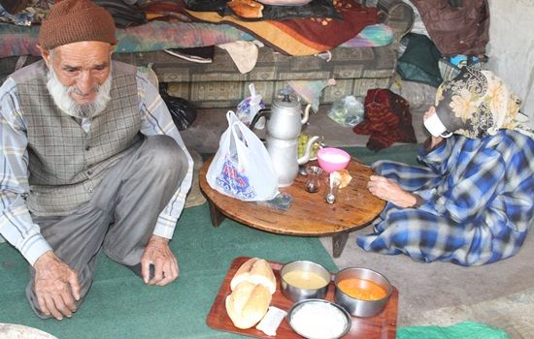
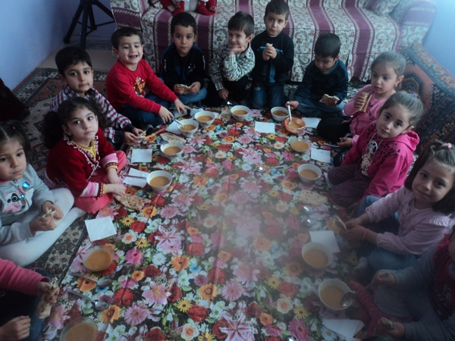
Aşura Gününde Aileye İkramda Bulunmak…
Peygamberimiz, mü'minin aile efradına Âşura Gününde her zamankinden daha çok ikramda bulunmasını tavsiye etmiştir.
Bîr hadiste şöyle buyurular: "Her kim Aşura Gününde ailesine ve ev halkına ikramda bulunursa, Cenab-ı Hak da senenin tamamında onun rızkına bereket ve genişlik ihsan eder.“ ( et-Tergîb ve't-Terhib, 2:116.) Bu aile mefhumunun içine akrabalar, yetimler, kimsesizler, konu komşular da girmektedir.

Slide 12
Aşura’nın Manası Hakkında Alimlerin Görüşleri
"Allah'ın ayı” olarak bilinen Muharrem ayı, İlahi bereket ve feyzin, Rabbani ihsan ve keremin coştuğu ve bollaştığı bir aydır. Her ay, her gün Allah’ın yılıdır ancak Allah müminleri ibadet ve duaya teşvik etmek için bazı günlere ayrıca dikkatimizi çekmiştir. Muharrem ayında özellikle de bu ayın 10. günü olan aşura gününde İslam tarihinde dönüm noktası sayılabilecek çok önemli olaylar olmuştur.
Bu güne âşûra denmesiyle alakalı olarak ulema tarafından değişik görüşler serdedilmiştir.
Âşûra; on manasına gelen “aşere” kökünden türemiştir. Bu sebeple ulemadan pek çoğu Hicri yılın başlangıcı olan Muharrem ayının onuncu günü olmasından dolayı “âşûra” ismini aldı demişlerdir.
Ulemadan bazıları ise; Allah-u Tela’nın bu ümmete ihsan ettiği ikramların onuncusu olmasından dolayı bu güne “âşûra” denildiğini, ifade etmişlerdir. (1. Recep ayı (Regaib ve Mirac Geceleri), 2. Şaban ayı (Berat), 3. Ramazan (İbadet ayı), 4. Kadir gecesi, 5. Ramazan Bayramı, 6. On Günler (Ramazanı son 10 günü, Zil Hiccenin ilk 10 günü ve Muharremin ilk 10 günü), 7. Arefe günü, 8. Kurban Bayramı, 9. Cuma Günü ve Gecesi, 10. Aşura günü)
Bir kısım ulema da; Allah-u Teala bu günde, on peygamberini düşmanlarından kurtardığı için bu ismi aldığını söylemişlerdir.

Slide 13
Aşura Gününde Peygamberlere Verilen İkramlar
Hz Âdem (as) ın tevbesi Aşura Günü kabul edilmiştir.
Hz Nuh (as), gemisini Cûdi Dağının üzerine Aşure Gününde demirlemiştir.
Hz İbrahim (as) ın oğlu Hz İsmail o gün doğmuştur.
Hz Yusuf, kardeşlerinin atmış olduğu kuyudan Aşure Günü çıkarılmıştır.
Hz Yakub (as) ın, oğlu Hz. Yusuf’un hasretinden dolayı kapanan gözleri o gün görmeye başlamıştır.
Hz Eyyûb (as), hastalığından o gün şifaya kavuşmuştur.
Hz Yunus (as), balığın karnından Aşura Günü kurtulmuştur.
Hz Davud (as) ın tevbesi o gün kabul edilmiştir.
Hz Musa (as), Âşura Gününde bir mucize eseri denizi yararak nehri geçmiş ve Firavun ile ordusu sulara gömülmüştür.
Hz İsa (as), o gün dünyaya gelmiş ve o gün semâya yükseltilmiştir.
Hz. Aişe'nin belirttiğine göre, Kâbe’nin örtüsü daha önceleri Aşure gününde değiştirilirdi.
İdris (Aleyhisselam)’ın göklere kaldırılışı, Davut (Aleyhisselam)’ın tevbesinin kabul edilmesi, Süleyman (Aleyhisselam)’a saltanatın ihsan edilişi gibi olaylarında âşûra gününde vaki olduğu rivayet edilmiştir.

Slide 14
Aşura Gününün Üstünlüğü
Netice itibariyle “Âşûra günü” kesinlikle gaflet edilmemesi gereken çok kıymetli bir gündür.
Bir keresinde sahabe-i kiram Peygamber Efendimiz (S.A.S.)e: “Allah âşûra gününü diğer günlerden üstün kıldı değil mi?” diye sordular.
Efendimiz (Sallallahü Aleyhi ve Sellem) de cevaben: “Evet! Allah gökleri ve yerleri, dağları ve denizleri, levhi, kalemi, Adem (Aleyhisselam)ı ve Havva anamızı âşûra günü yarattı. Âşûra gününe saygı göstermek gerek, çünkü arşın hâmili olan melekler dahi onun değerini biliyorlar”, buyurdu.

Slide 15
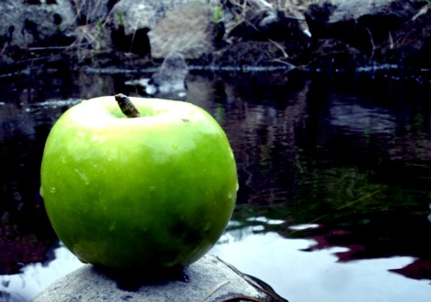
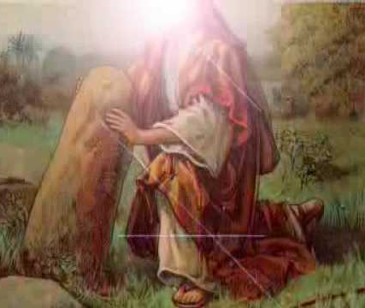
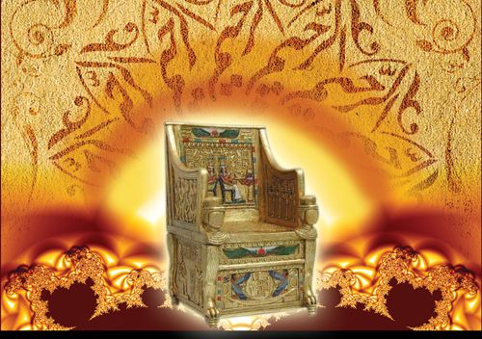
Hz Âdem (as) ın cennetten çıkarılması ve tövbesinin kabulü
Cennette Allah imtihana tabi tutmuş ve şeytan yanıltarak imtihanı kaybetmesini sağlamış ve Havva validemizle dünyaya gönderilmişler ve yıllarca ayrı yerlerde birbirlerini aramışlar ve nihayetinde Allah onların dualarını kabul etmiş ve Arafat mevkiinde vuku bulmuştur.
فَتَلَقَّى اٰدَمُ مِنْ رَبِّهٖ كَلِمَاتٍ فَتَابَ عَلَيْهِ اِنَّهُ هُوَ التَّوَّابُ الرَّحٖيمُ
“Derken, Âdem (vahy yoluyla) Rabbinden birtakım kelimeler aldı, (onlarla amel edip Rabb'ine yalvardı. O da) bunun üzerine tövbesini kabul etti. Şüphesiz O, tövbeleri çok kabul edendir, çok bağışlayandır.” (Bakara 37)
قَالَا رَبَّنَا ظَلَمْنَا اَنْفُسَنَا وَاِنْ لَمْ تَغْفِرْ لَنَا وَتَرْحَمْنَا لَنَكُونَنَّ مِنَ الْخَاسِرينَ
“(Âdem ile eşi) dediler ki: Ey Rabbimiz! Biz kendimize zulmettik. Eğer bizi bağışlamaz ve bize acımazsan mutlaka ziyan edenlerden oluruz.” (A'RAF 23)

Slide 16
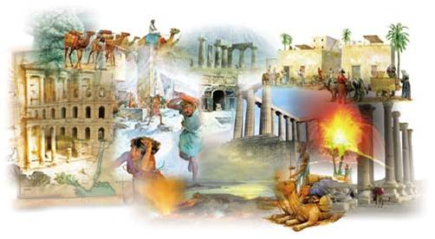
Hz Nuh (as)In Tufandan Kurtulması
Hz. Âdem ve Hz. İdris'ten sonra insanlarda hakikat­ten sapmalar baş gösterince Cenab-ı Hak bunlar üzeri­ne Hz. Nuh'u peygamber olarak göndermişti. Hz. Nuh insanlara tevhid inancını anlatıyor, onları hak yola da­vet ediyor ve putlara tapmaktan men ediyordu.
Ancak onlar Kur'an-ı Kerim'in ifadesiyle "Zalimdiler, azgındılar, fasıktılar, kötüydüler, kalp gözlen kapalıydı, vicdansızdılar, doğru yoldan çıkmışlardı, günahlara dalmışlardı...“
Hz. Nuh'u ve çağrısına uyarak iman edip Allah'ın sevgili kulları arasına yükselen kim­sesiz, yoksul kişileri hor gördüler, onlarla aynı çatı al­tında bir arada bulunamayacaklarını söylediler, büyüklendiler... Onlar, üstünlüğün parada, malda, mülkte de­ğil yüksek insanlık ideallerine sahip çıkmada, tevhide, güzel ahlâk sahibi olmada ve topluma yararlı işler yap­mada olduğunu kabul etmiyorlardı.

Slide 17
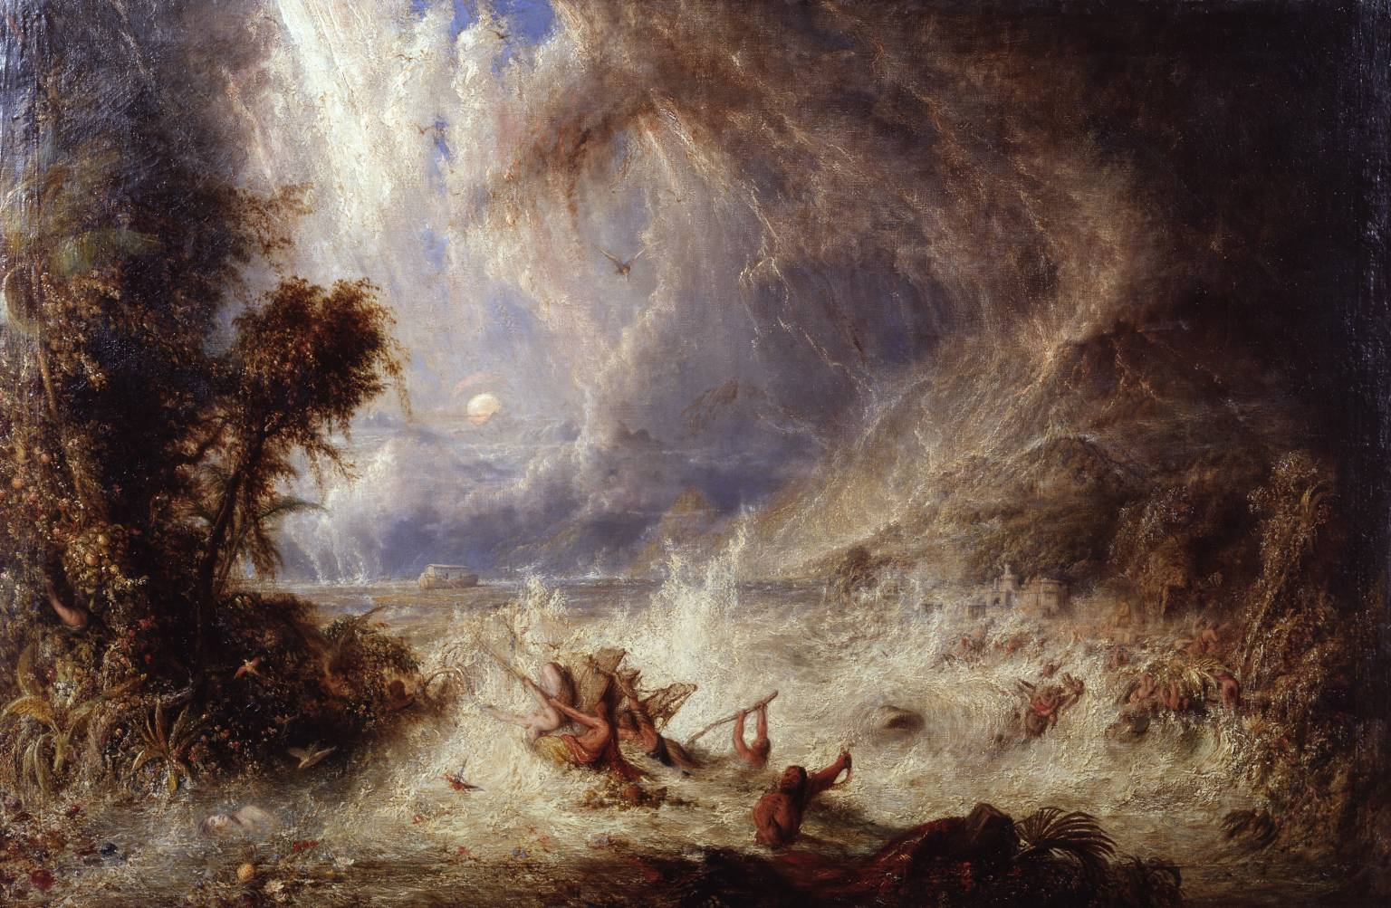
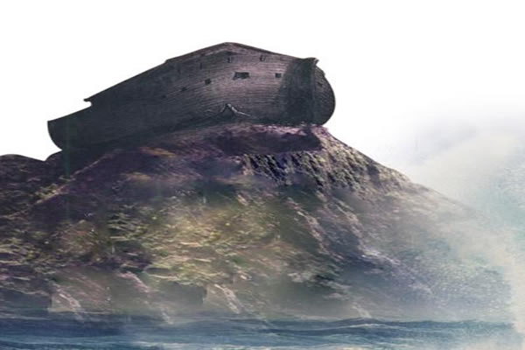
Hz Nuh (as)In Tufandan Kurtulması
Nihayet Hz. Nuh, Allah'a yal­varıp yakardı: قَالَ رَبِّ اِنَّ قَوْمى كَذَّبُونِ "Rabbim! Milletim beni yalanladı, ) فَافْتَحْ بَيْنى وَبَيْنَهُمْ فَتْحًا وَنَجِّنى وَمَنْ مَعِىَ مِنَ الْمُؤْمِنينَ benim­le onların arasında Sen hüküm ver. Beni ve beraberim-deki insanları kurtar." (Şuarâ, 26/117-118) dedi.
Yüce Allah, peygamberinin duasını kabul buyurdu ve ona evvela bir gemi yapmasını vahyetti. وَاصْنَعِ الْفُلْكَ بِاَعْيُنِنَا وَوَحْيِنَا وَلَا تُخَاطِبْنى فِى الَّذينَ ظَلَمُوا اِنَّهُمْ مُغْرَقُونَ (HÛD 37) Böylece inananlar, Hz. Nuh'un denetiminde gemi yapımına baş­ladılar. Gemi yapımı ilerledikçe sapık ve azgınlar Hz. Nuh ve ona bağlı mü'minlerle alay ediyorlardı... Hz. Nuh ise, bir gün alay etme sırasının kendilerine gelece­ğini, o zaman azgınların yok olacağını hatırlatıyordu...
Tam 950 yıllık tebliğ ve irşad faaliyetine karşılık imana gelmeyen bir kavim…

Slide 18
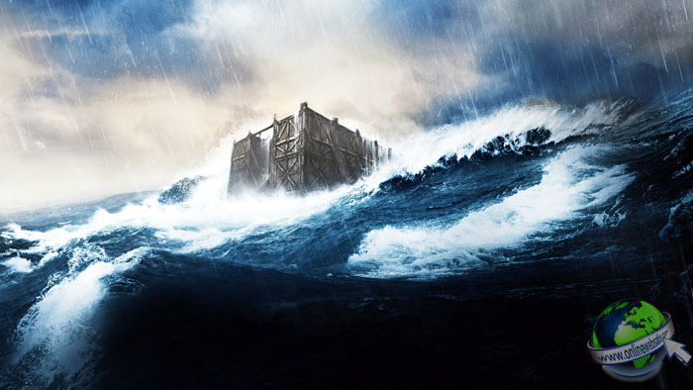
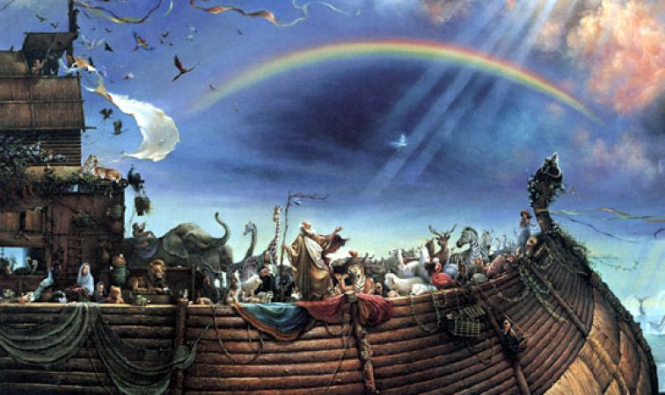
Hz Nuh (as)In Tufandan Kurtulması
Cenab-ı Hakk'ın emri üzere her cinsten birer çift ile mü'minler, kendileri gibi inançlı aile fertleriyle gemiye bindiler. Adeta gök kapıları açıldı, sular boşalmaya baş­ladı. Yeryüzünden de kaynaklar fışkırdı. Her iki su kaynağı karışıp birleşti.
Hz. Nuh, gemi sakinlerinin bereketli, sakin bir yere indirilmesi için dua etmişti, duası kabul edildi.
وَقيلَ يَا اَرْضُ ابْلَعى مَاءَكِ وَيَا سَمَاءُ اَقْلِعى وَغيضَ الْمَاءُ وَقُضِىَ الْاَمْرُ وَاسْتَوَتْ عَلَى الْجُودِىِّ وَقيلَ بُعْدًا لِلْقَوْمِ الظَّالِمينَ
"Ey arz, suyunu yut! Ve ey gök, yağmuru tut!" (Hûd, 11/44) Bu emir üzerine göğün gürlemesi, yerin fışkırma­sı kesildi, gemi Cudi dağı üzerine oturdu.
قيلَ يَا نُوحُ اهْبِطْ بِسَلَامٍ مِنَّا وَبَرَكَاتٍ عَلَيْكَ وَعَلى اُمَمٍ مِمَّنْ مَعَكَ وَاُمَمٌ سَنُمَتِّعُهُمْ ثُمَّ يَمَسُّهُمْ مِنَّا عَذَابٌ اَليمٌ
“Ey Nûh! Bizim katımızdan selametle in. Sana ve seninle olanlara hayr ve bereketler olsun denildi. Ama birçok ümmetlerde var ki, onları geçindireceğiz. Sonra can yakıcı azaba sokacağız”.( Hud 48)

Slide 19
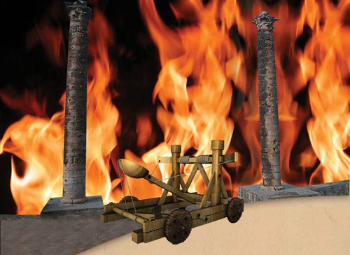
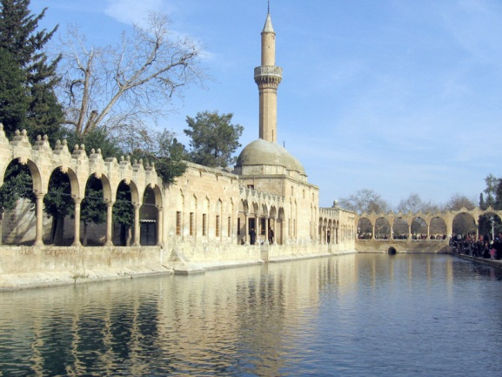
Hz İbrahim (As)’ın Ateşten Kurtulması Ve
Oğlu Hz İsmail’in Doğumu O Gündür
İlerlemiş yaşına rağmen eşi Sare’den çocuğu olmamıştı. Sare daha sonraları Hz. İbrahim’i Hacer’le evlendirir ve İsmail ile İshak ilerlemiş yaşına rağmen dünyaya gelir.
اَلْحَمْدُ لِلّٰهِ الَّذى وَهَبَ لى عَلَى الْكِبَرِ اِسْمٰعيلَ وَاِسْحٰقَ اِنَّ رَبّى لَسَميعُ الدُّعَاءِ
“İhtiyar halimde bana İsmail'i ve İshak'ı lütfeden Allah'a hamdolsun! Şüphesiz Rabbim duayı işitendir.” (İBRÂHİM 39)

Slide 20
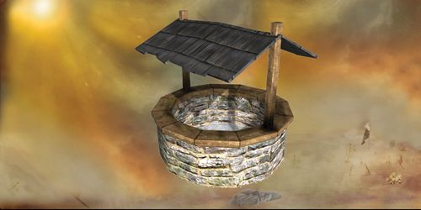
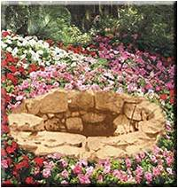
Hz Yusuf, kardeşlerinin atmış olduğu kuyudan Kurtulması
Kıskançlığın ne olduğunu, insanı ne hallere düşürebileceğini Allah Yusuf peygamberin şahsında bizlere örnek olarak gösteriyor.
قَالَ قَائِلٌ مِنْهُمْ لَا تَقْتُلُوا يُوسُفَ وَاَلْقُوهُ فى غَيَابَتِ الْجُبِّ يَلْتَقِطْهُ بَعْضُ السَّيَّارَةِ اِنْ كُنْتُمْ فَاعِلينَ
“Onlardan biri: Yusuf'u öldürmeyin, eğer mutlaka yapacaksanız onu kuyunun dibine atın da geçen kervanlardan biri onu alsın dedi.” (Yûsuf 10)
وَجَاءَتْ سَيَّارَةٌ فَاَرْسَلُوا وَارِدَهُمْ فَاَدْلٰى دَلْوَهُ قَالَ يَا بُشْرٰى هٰـذَا غُلَامٌ وَاَسَرُّوهُ بِضَاعَةً وَاللّٰهُ عَليمٌ بِمَا يَعْمَلُونَ
“Bir kervan geldi ve sucularını (kuyuya) gönderdiler, o da (gidip) kovasını saldı, (Yusuf'u görünce) «Müjde! İşte bir oğlan!» dedi. Onu bir ticaret malı olarak sakladılar. Allah onların yaptıklarını çok iyi bilir.” (Yûsuf 19)

Slide 21
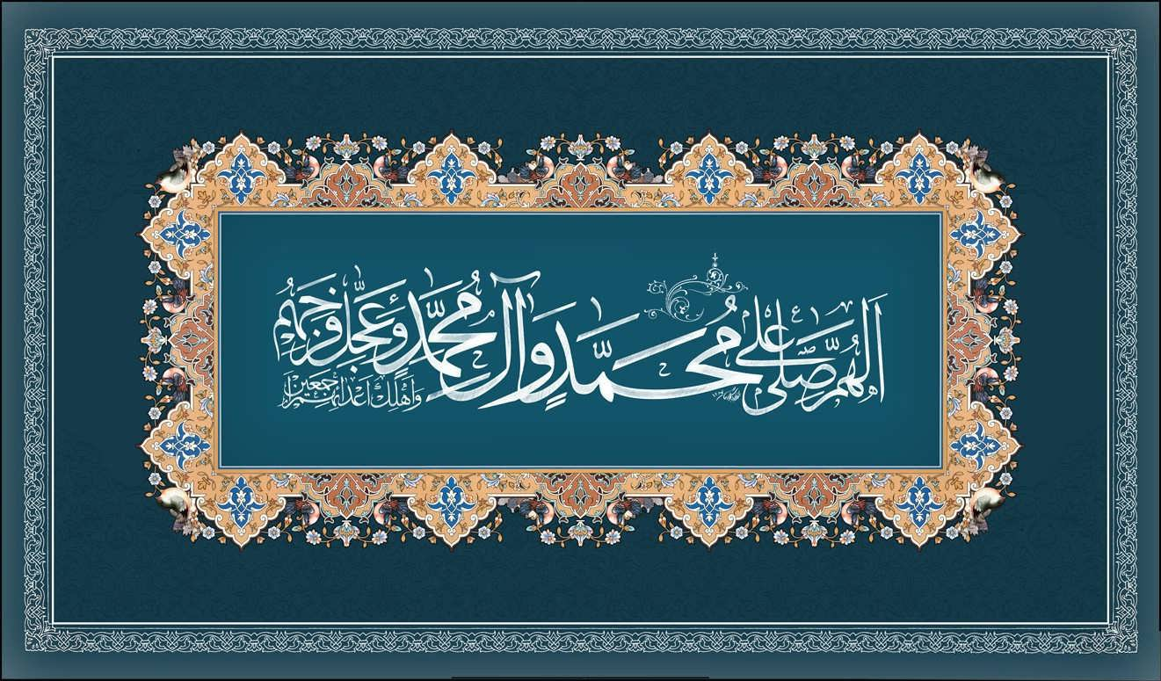
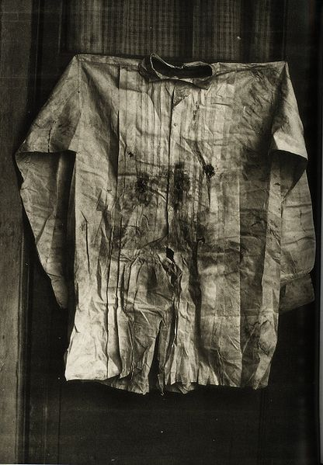
Hz Yakub (as) ın, oğlu Hz. Yusuf’un hasretinden dolayı kapanan gözleri o gün görmeye başlamıştır
فَلَمَّا اَنْ جَاءَ الْبَشيرُ اَلْقٰیهُ عَلٰى وَجْهِه فَارْتَدَّ بَصيرًا
“Müjdeci gelince, gömleği onun yüzüne koyar koymaz (Ya'kub) görür oldu..” (Yûsuf 96)

Slide 22
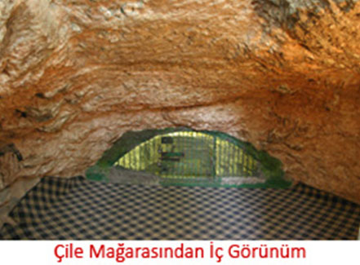
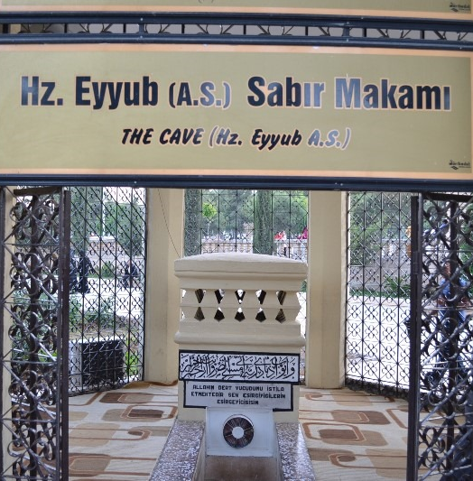
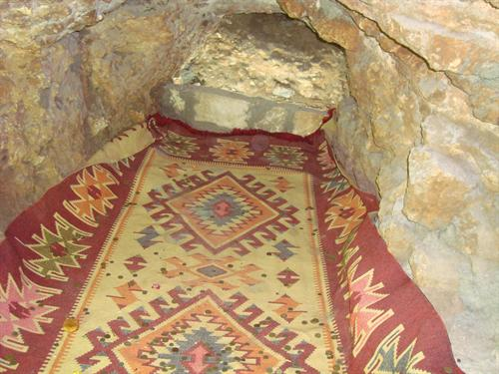
Hz Eyyûb (as), hastalığından o gün şifaya kavuşmuştur.
Yıllarca hastalıkla mücadele etmiş, şikâyette bulunmamış, malını mülkünü kaybetmiş, nihayetinde sabrına karşılık Allah ona nasıl iyileşeceğini bildirmiştir.
وَاَيُّوبَ اِذْ نَادٰى رَبَّهُ اَنّى مَسَّنِىَ الضُّرُّ وَاَنْتَ اَرْحَمُ الرَّاحِمينَ
“Eyyub'u da (an). Hani Rabbine: «Başıma bu dert geldi. Sen, merhametlilerin en merhametlisisin» diye niyaz etmişti”. (ENBİYÂ 83)
فَاسْتَجَبْنَا لَهُ فَكَشَفْنَا مَا بِه مِنْ ضُرٍّ وَاٰتَيْنَاهُ اَهْلَهُ وَمِثْلَهُمْ مَعَهُمْ رَحْمَةً مِنْ عِنْدِنَا وَذِكْرٰى لِلْعَابِدينَ
“Bunun üzerine biz, tarafımızdan bir rahmet ve kulluk edenler için bir hatıra olmak üzere onun duasını kabul ettik; kendisinde dert ve sıkıntı olarak ne varsa giderdik ve ona aile efradını, ayrıca bunlarla birlikte bir mislini daha verdik.” (ENBİYÂ 84)

Slide 23
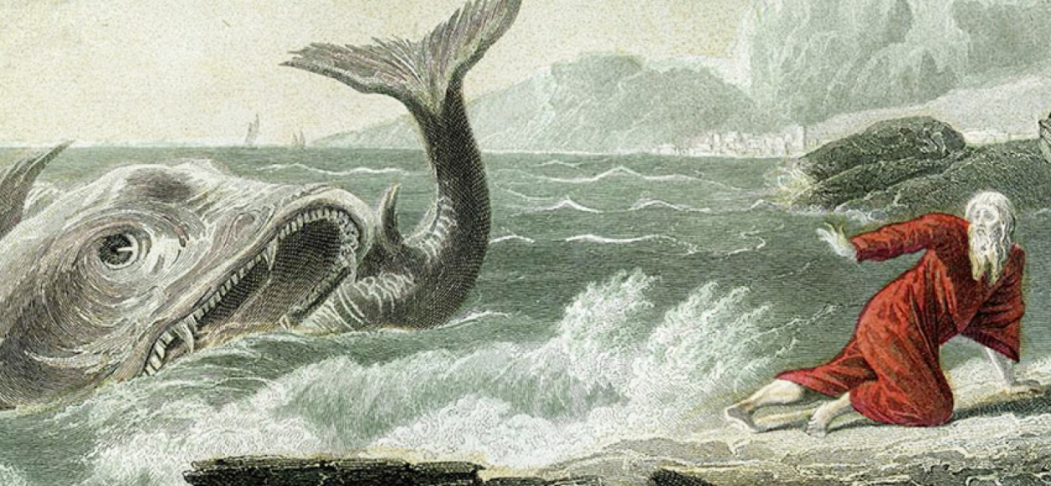
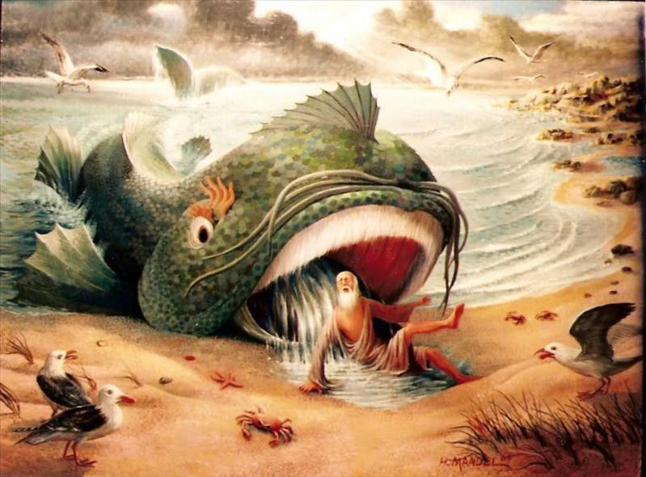
Hz Yunus (as), balığın karnından kurtuluşu
Kavmini Allah’ın dinine davet etmiş ancak inanan olmamış, ümidini yitirerek ilahi emri beklemeden görev bölgesini terk etmiş ve gemiye binerek giderken ilahi takdir gereği denize atılmış ve balık tarafından yutulmuştur. Ancak onun ardından kavmi hidayeti tercih etmiştir. Balığın karnında Dua etmiş ve Allah onun duasını kabul etmiştir.
فَالْتَقَمَهُ الْحُوتُ وَهُوَ مُليمٌ ﴿١٤٢﴾ فَلَوْلَا اَنَّهُ كَانَ مِنَ الْمُسَبِّحينَ ﴿١٤٣﴾ لَلَبِثَ فى بَطْنِه اِلٰى يَوْمِ يُبْعَثُونَ ﴿١٤٤﴾ فَنَبَذْنَاهُ بِالْعَرَاءِ وَهُوَ سَقيمٌ ﴿١٤٥﴾
“Yunus kendini kınayıp dururken onu bir balık yuttu. Eğer Allah'ı tesbih edenlerden olmasaydı, tekrar dirilecekleri güne kadar onun karnında kalırdı. Halsiz bir vaziyette kendisini dışarı çıkardık.” (Sâffât 142-145)
فَنَادٰى فِى الظُّلُمَاتِ اَنْ لَا اِلٰهَ اِلَّا اَنْتَ سُبْحَانَكَ اِنّى كُنْتُ مِنَ الظَّالِمينَ
“Nihayet karanlıklar içinde: «Senden başka hiçbir tanrı yoktur. Seni tenzih ederim. Gerçekten ben zalimlerden oldum!» diye niyaz etti.” (ENBİYÂ 87)

Slide 24
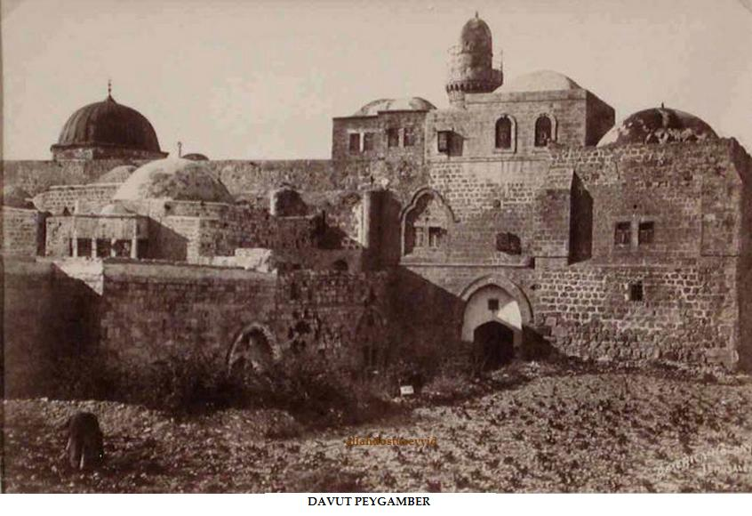
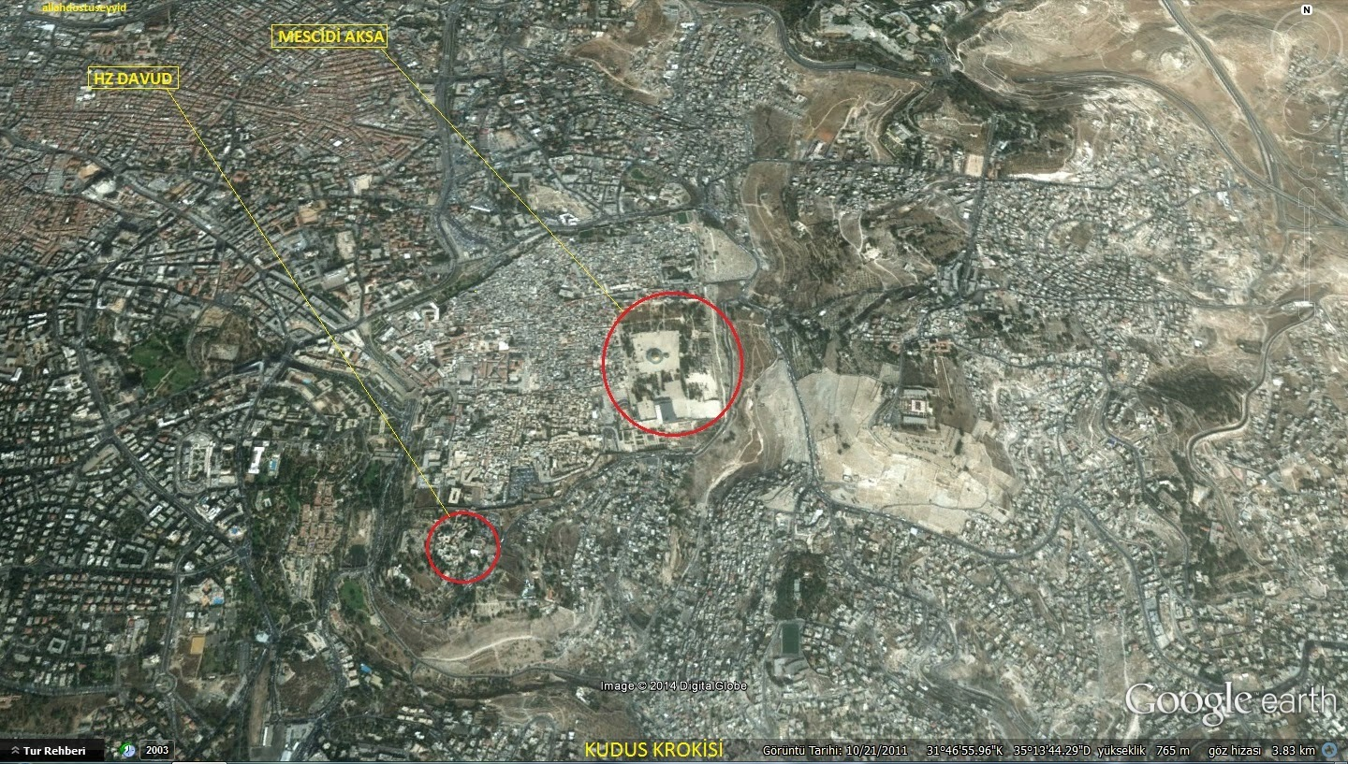
Hz Davud (as)’ın tevbesi o gün kabul edilmesi
قَالَ لَقَدْ ظَلَمَكَ بِسُؤَالِ نَعْجَتِكَ اِلٰى نِعَاجِه وَاِنَّ كَثيرًا مِنَ الْخُلَطَاءِ لَيَبْغى بَعْضُهُمْ عَلٰى بَعْضٍ اِلَّا الَّذينَ اٰمَنُوا وَعَمِلُوا الصَّالِحَاتِ وَقَليلٌ مَا هُمْ وَظَنَّ دَاوُدُ اَنَّمَا فَتَنَّاهُ فَاسْتَغْفَرَ رَبَّهُ وَخَرَّ رَاكِعًا وَاَنَابَ
“Davud: Andolsun ki, senin koyununu kendi koyunlarına katmak istemekle sana haksızlıkta bulunmuştur. Doğrusu ortakçıların çoğu, birbirlerinin haklarına tecâvüz ederler. Yalnız iman edip de iyi işler yapanlar müstesna. Bunlar da ne kadar az! dedi. Davud, kendisini denediğimizi sandı ve Rabbinden mağfiret dileyerek eğilip secdeye kapandı, tevbe edip Allah'a yöneldi.” (SÂD 24)
فَغَفَرْنَا لَهُ ذٰلِكَ وَاِنَّ لَهُ عِنْدَنَا لَزُلْفٰى وَحُسْنَ مَاٰبٍ
“Sonra bu tutumundan dolayı onu bağışladık. Kuşkusuz yanımızda onun yüksek bir makamı ve güzel bir geleceği vardır.” (SÂD 25)

Slide 25
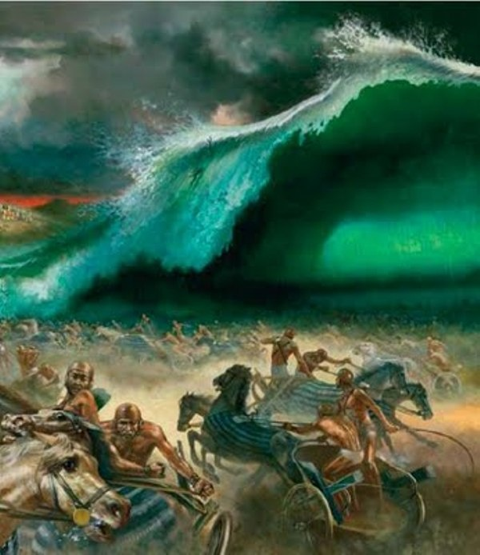
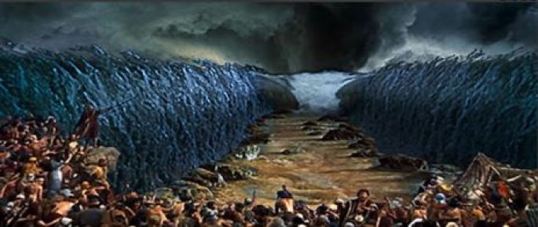
Hz Musa (as), Âşura Gününde yararak nehri geçmiş ve Firavun ile ordusu sulara gömülmüştür.
وَاِذْ فَرَقْنَا بِكُمُ الْبَحْرَ فَاَنْجَيْنَاكُمْ وَاَغْرَقْنَا اٰلَ فِرْعَوْنَ وَاَنْتُمْ تَنْظُرُونَ
“Bir zamanlar biz sizin için denizi yardık, sizi kurtardık, Firavun'un taraftarlarını da, siz bakıp dururken denizde boğduk.” (Bakara 50)

Slide 26
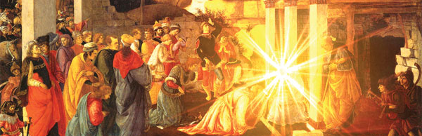
Hz İsa (as), o gün dünyaya gelmiş ve o gün semâya yükseltilmiştir
اِذْ قَالَتِ الْمَلٰئِكَةُ يَا مَرْيَمُ اِنَّ اللّٰهَ يُبَشِّرُكِ بِكَلِمَةٍ مِنْهُ اِسْمُهُ الْمَسيحُ عيسَى ابْنُ مَرْيَمَ وَجيهًا فِى الدُّنْيَا وَالْاٰخِرَةِ وَمِنَ الْمُقَرَّبينَ
“Melekler demişlerdi ki: Ey Meryem! Allah sana kendisinden bir Kelime'yi müjdeliyor. Adı Meryem oğlu İsa'dır. Mesîh'tir; dünyada da, ahirette de itibarlı ve Allah'ın kendisine yakın kıldıklarındandır”. (ÂLİ IMRÂN 45)
اِذْ قَالَ اللّٰهُ يَا عيسٰى اِنّى مُتَوَفّيكَ وَرَافِعُكَ اِلَیَّ وَمُطَهِّرُكَ مِنَ الَّذينَ كَفَرُوا
“Allah buyurmuştu ki: Ey İsa! Seni vefat ettireceğim, seni nezdime yükselteceğim, seni inkâr edenlerden arındıracağım” (ÂLİ IMRÂN 55)

Slide 27
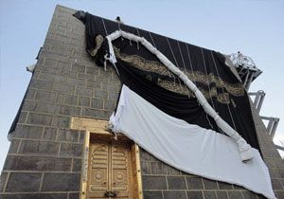
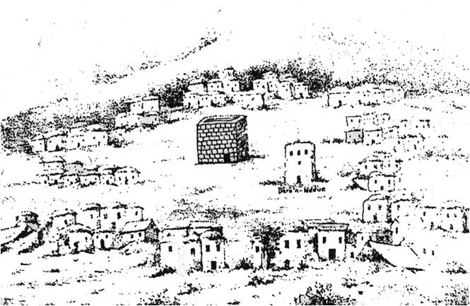
Kâbe’nin örtüsü daha önceleri Aşure gününde değiştirilirdi
Ramazan orucu farz kılınmadan önce (Kureyşliler) Aşûre günü oruç tutarlardı. Aşûre günü, Kabe’nin örtüsünün değiştirildiği gündü. (Ahmed, VI, 244)

Slide 28
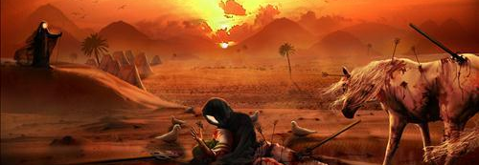
Elim Kerbela Olayı da aşura gününde gerçekleşmiştir
قَالَ رَسُولُ اللّهِ الْحَسَنُ وَالْحُسَيْنُ سَيِّدَا شَبَابِ أهْلِ الْجَنَّةِ. وَأبُوهُمَا خَيْرٌ مِنْهُمَا
"Hasan ve Hüseyin cennet ehlinin gençlerinin efendileridir. Babaları onlardan daha hayırlıdırlar”(İ.Canan, Kutub-i Sitte Ter.ve Şerhi, Akçağ Yay: 16/513) diye nitelediği torunlarından Hz. Hüseyin’in Kerbelâ’da şehit edilmesi Muharrem ayının onuncu gününe rastlamaktadır
Âşura gününün manevi berraklığı üzerinde Kerbela karanlığının kesafeti de görülmektedir. Emeviler’in ikinci hükümdarı Yezid zamanında ve Hicri 61,Miladi 680 yılı Muharrem ayının onuncu Cuma günü Hazret-i İmam Hüseyin (r.a.) 55 yaşında iken Sinan bin Enes isimli bir hain tarafından Kerbelâ'da hunharca şehit edilmiştir.

Slide 29
Ehl-i Beyt Kimlerdir?
النَّبِيُّ أَوْلَى بِالْمُؤْمِنِينَ مِنْ أَنفُسِهِمْ وَأَزْوَاجُهُ أُمَّهَاتُهُمْ وَأُوْلُو الْأَرْحَامِ بَعْضُهُمْ أَوْلَى بِبَعْضٍ فِي كِتَابِ اللَّهِ مِنَ الْمُؤْمِنِينَ وَالْمُهَاجِرِينَ إِلَّا أَن تَفْعَلُوا إِلَى أَوْلِيَائِكُم مَّعْرُوفًا كَانَ ذَلِكَ فِي الْكِتَابِ مَسْطُورًا
"Peygamber, müminlere kendi nefislerinden önce gelir. O'nun hanımları da onların analarıdır. Akbaba’da Allah'ın kitabında birbirlerine, diğer müminlerden ve muhacirlerden daha yakındırlar. Ancak dostlarınıza bir maruf (uygun bir vasiyet) yapmanız müstesnadır. Bu, kitapta yazılıdır." (Ahzab, 33/6)

Slide 30
Ehl-i Beyt Kimlerdir?
وَقَرْنَ فٖى بُيُوتِكُنَّ وَلَا تَبَرَّجْنَ تَبَرُّجَ الْجَاهِلِيَّةِ الْاُولٰى وَاَقِمْنَ الصَّلٰوةَ وَاٰتٖينَ الزَّكٰوةَ وَاَطِعْنَ اللّٰهَ وَرَسُولَهُ اِنَّمَا يُرٖيدُ اللّٰهُ لِيُذْهِبَ عَنْكُمُ الرِّجْسَ اَهْلَ الْبَيْتِ وَيُطَهِّرَكُمْ تَطْهٖيرًا
“(Ey peygamber eşleri) Evlerinizde oturun, eski cahiliye âdetinde olduğu gibi açılıp saçılmayın. Namazı kılın, zekâtı verin, Allah'a ve Resûlüne itaat edin. Ey Ehl-i Beyt! Allah sizden, sadece günahı gidermek ve sizi tertemiz yapmak istiyor” (Ahzâb, 33/33) âyeti nâzil olduğunda,
Ashâbın Peygamber Efendimiz’e Ehl-i Beyt’in kim olduğunu sormaları üzerine, Allah Rasûlü Hz. Ali, Hz. Fâtıma, Hz. Hasan ve Hz. Hüseyin’i yanına çağırarak, abasının altına almış ve onların Ehl-i Beyt’i olduğunu ifade etmiştir.

Slide 31
Ehl-i Beyt Kimlerdir?
Efendimiz Necran Hristiyanlarından bir gurubun Hz. İsa hakkındaki hakikatleri kabul etmemeleri üzerine onları lanetleşmeye çağırmış, onlarda bunun kötü sonuçlar doğuracağını anlayarak yanaşmamışlardır. Bunun üzerine “Mübahele ayeti” diye bilinen Al-i İmran suresinin 61. Ayeti nazil olmuştur.
فَمَنْ حَاجَّكَ فٖيهِ مِنْ بَعْدِ مَا جَاءَكَ مِنَ الْعِلْمِ فَقُلْ تَعَالَوْا نَدْعُ اَبْنَاءَنَا وَاَبْنَاءَكُمْ وَنِسَاءَنَا وَنِسَاءَكُمْ وَاَنْفُسَنَا واَنْفُسَكُمْ ثُمَّ نَبْتَهِلْ فَنَجْعَلْ لَعْنَتَ اللّٰهِ عَلَى الْكَاذِبٖينَ
“Sana bu ilim geldikten sonra seninle bu konuda çekişenlere de ki: Geliniz, sizler ve bizler de dahil olmak üzere, siz kendi çocuklarınızı biz de kendi çocuklarımızı, siz kendi kadınlarınızı, biz de kendi kadınlarımızı çağıralım, sonra da dua edelim de Allah'tan yalancılar üzerine lânet dileyelim.” (Al-i İmran 61)
Resulullah (a.s) hemen yakınında bulunan Hz. Ali'yi, Fatıma'yı, Hasan ve Hüseyin'i (r. anhüm) çağırarak: "Allah’ım, bunlar benim ailemdir" buyurmuştur." (Müslim, Fezailu'l-Ashab 32; Kuran Yolu, C.1, S.590)

Slide 32
Ehl-i Beyt Kimlerdir?
إنّى تاركٌ فِيكُمْ مَا إنْ تَمَسّكتُمْ بِهِ لَنْ تَضِلُّوا بَعْدِى: أحَدُهُمَا أعظَمُ مِن اخرِ، وَهُوَ كِتَابُ اللّهِ تَعَالى حبلٌ ممدودٌ مِن السّماءِ إلى الارضِ، وَعتْرَتِى أهلُ بَيْتِى لنْ يَفْتَرِقَا حتّى يردَا علَىّ الحوضَ فانْظُروا كيْفَ تَخْلِفُونِى فِيهمَا
Hz. Peygamber (s.a.v.) buyurdular ki:
"Size, uyduğunuz takdirde benden sonra asla sapıtmayacağınız iki şey bırakıyorum. Bunlardan biri diğerinden daha büyüktür. Bu, Allah'ın Kitabı'dır. Semâdan arza uzatılmış bir ip durumundadır. (Diğeri de) kendi neslim, Ehl-i Beytim'dir. Bu iki şey, cennette Kevser havuzunun başında bana gelip (hakkınızda bilgi verinceye kadar) birbirlerinden ayrılmayacaklardır. Öyleyse bunlar hakkında, ardımdan bana nasıl bir halef olacağınızı siz düşünün” (İbrahim Canan, Kutub-i Sitte Tercüme ve Şerhi, Akçağ Yayınları: 2/328-329)

Slide 33
Ehl-i Beyt Kimlerdir?
Müslim'in sahihinde geçen vechi ise şöyledir:
"Ey insanlar, bilesiniz ki: Ben bir beşerim. Rabbim'in elçisinin (Azrail aleyhisselam) gelmesi ve davetine icabet etmem zamanı yakındır. Ben size iki kıymetli şey bırakıyorum: Birincisi içerisi nur ve hidâyet dolu olan Kitabullah'tır. Allah'ın Kitabı'nı alın ve ona dört elle sarılın." -Resûlullah (s.a.v.) Kur'ân-ı Kerîm'e birçok teşviklerde bulunduktan sonra devamla dedi ki: "Ehl-i beytim hakkında size Allah'ı hatırlatıyorum. Ehl-i beytim hakkında size Allah'ı hatırlatıyorum. Ehl-i beytim hakkında size Allah'ı hatırlatıyorum...” (İ. Canan, Kutub-i Sitte Ter. ve Şrh., 2/329-330)
İşte bu hadisler dolayısıyla, Emevî halîfesi ve Hulefa-i raşidin’in beşincisi kabul edilen Ömer ibn-i Abdülazîz, hilâfeti zamanında, Ehl-i Beyt’e hakaretlerin edildiği hutbelere son verdirerek, halihazırda camilerimizde okunan âyetin (Nahl, 16/90) okunmasını emretmiştir.

Slide 34
Ehl-i Beyt Kimlerdir?
Ayetlerde ve hadislerde geçen Ehl-i Beyt, farklı manalarda anlaşılmış ve farklı yorumlar ortaya çıkmıştır.
Bazıları Ehli beyt olarak Hz. Peygamber efendimizin Hz. Ali'yi, Fatıma'yı, Hasan ve Hüseyin'i yanına çağırarak "Allah’ım, bunlar benim ailemdir" buyurmasından hareketle bunları ve bunlardan gelenleri ehli beyt kabul etmiş.
Bazıları peygamber eşlerini de bu gruba dâhil ederek biraz daha genişletmiş
Bazıları da Ali Beyt Peygambere samimiyetle iman eden bütün müminlerdir diyerek ümmeti kastetmişlerdir. Salli-Barik dualarını da delil getirmişlerdir.
Hangi gurup olursa olsun ehl-i beyt olmak resule sadakat ve teslimiyeti, samimiyetle bağlanmayı, onun yolunda sapmadan yürümeyi, Din-i Mübin-i İslam’a hizmet etmeyi gerektirir.
Aksi halde ehl-i beyt olmak bir anlam ve üstünlük ifade etmez.

Slide 35
Ehl-i Beyt Olarak Bilinen 4 İnsanı Tanımak Gerekir…
Peygamber efendimiz 4 insana Hz. Fatıma, Ali, Hasan ve Hüseyin hakkında “Allahım onların günahlarını temizle” diye dua etmiştir. (Tirmizi, Menakıb 32)
Efendimizin pekçok övgüsüne mazhar olan bu dört güzide insanı yakından tanımak gerekir.
Hz. Ali,
Hz. Peygamber’in amcası Ebû Tâlib’in en küçük oğludur. Hz. Ali, mîlâdî 600 yılında dünyaya gelmiştir. Annesi, Hz. Peygamber’e, yetim ve öksüz kaldığı sekiz yaşından itibaren annelik yapan Fâtıma bint-i Esed’tir. Bu nedenle, Peygamberimiz ona “ikinci annem” demiştir.
Hz. Ali, hiç puta tapmadığı için, kerrema’llâhu veche (Allah yüzünü şereflendirsin) sıfatı verilmiştir. Aslan anlamına gelen Haydar, Esedu’llâhi’l-Gâlib, el-Mürtezâ, Sultânü’l-Evliyâ, Ebu’t-Türâb gibi lakaplarla anılmıştır.

Slide 36
Efendimizin Hz. Ali (r.a.) Hakkındaki bazı Sözleri
“Ali’yi seven beni sevmiş olur, beni seven de Allâh’ı sevmiş olur, Ali’ye buğz eden bana buğz etmiş olur, bana buğz eden de Allâh’a buğz etmiş olur.” (et-Taberânî, Mucemü’l-Kebîr, c. 23, s. 380, Hadis No: 901)
“ Ben kimin dostu isem, Ali de onun dostudur” ( Tirmizî, Menâkıb, 3714),
“Yâ Ali! Sen dünyada da âhirette de benim kardeşimsin” (Tirmizî, Menâkıb, 3722),
“Ey Ali, ben ilmin şehriyim, sen ise onun kapısısın. Şehre ancak kapıdan varılır. Bir kimse, beni sevdiğini söyleyip sana buğz ederse, beni sevmiyordur ve yalancıdır. Zira sen, bendensin ve ben de, sendenim. Senin ve senden gelecek evlatlarından olan imâmların misali, Nûh’un gemisi gibidir. Her kim gemiye bindiyse, kurtuldu ve her kim muhâlefet ettiyse, helâk oldu.” (Kültürümüzde Ehl-i Beyt Sevgisi, Osman Eğri, Doç. Dr.)

Slide 37
Hz. Ali (r.a.) Hakkındaki Önemli Bilgiler
Mekke’li müşriklerin, ezâ ve cefâlarını gittikçe artırmaları, hatta kendisini öldürme planları yapmaları üzerine Hz. Peygamber, Medîne’ye hicret edeceği zaman yatağına Hz. Ali yatmıştır.
Hz. Peygamber, Hicret’in beşinci ayında, muhâcirler ile ensâr arasındaki kardeşleştirme (muâhât) anlaşmasında kardeş olarak Hz. Ali’yi seçmiştir.
Hz. Ali, hicretin ikinci yılında, Hz. Peygamber’in kızı, Hz. Fâtıma ile evlenmiştir.
Hz. Ali, Tebûk dışındaki bütün savaşlara katılmış ve sancaktarlık yapmıştır.
Uhud Savaşı’nda, düşman tarafından tuzak olarak kazılan çukurlardan birisine düşen Hz. Peygamber’i elinden tutarak, Talha bin Ubeydullah’la birlikte, buradan çıkartmıştır. “Ali gibi genç, Zülfikâr gibi kılıç yoktur” “Haydar-ı Kerrâr” ve “Şâh-ı Merdân”
Hz. Peygamber’in kâtipliğini yapmıştır. Hudeybiye antlaşmasının metnini yazmıştır.
Mekke’nin fethinden sonra, Kâ’be’nin ve daha sonra Taif’in putlardan arındırılması görevi de Hz. Ali’ye verilmiştir.
Hz. Peygamber’in vasiyeti üzerine, cenazesini Hz. Ali, Hz. Abbas, onun oğulları Fazlı, Kusem ve Üsâme bin Zeyd birlikte yıkamışlardır.
Hz Ali, miskin (fakir)lere, yetimlere, kölelere karşı sofrasını, yüreğini açık tutan bir şefkat ve merhamet insanıdır.
Hz. Ali, güzel ahlâkı ile birlikte bilgisi ile de, Hz. Peygamber’in iltifatına mazhar olmuştur. Fıkıh alanındaki üstünlüğü, tartışılmayan bir gerçektir.
Kur’ân-ı Kerîm’i, Hz. Peygamber hayatta iken ezberlemiştir. Âyetlerin ne zaman, nerede nâzil olduğunu bildiği kaynaklarda yazılıdır.
Hz. Ali, Hz. Peygamber’den 586 adet hadîs rivâyet etmiştir.

Slide 38
Hz. Ali (r.a.)’ın Şehadeti
Hz. Ali, Kûfe’de, sabah namazını mescitte kılarken, bir hâricî olan ve yıllarca kendisine hizmet eden Abdurrahman bin Mülcem tarafından, zehirli bir hançerle yaralanmış ve aldığı yaranın etkisi ile, 63 yaşında Ramazanın 27. gecesinde 40/661 tarihinde şehit olmuştur. Cenaze namazını, oğlu Hz. Hasan kıldırmıştır.
İbn-i Mülcem hapse atılır. Hz. Ali, ölüm döşeğindeyken kendisine verilen bir kâse sütün yarısını İbn-i Mülcem’e gönderir. İbn-i Mülcem zehirlenme korkusuyla sütü içmez. Durum Hz. Ali’ye bildirilir ve şöyle der: “O bana sû-i zanda bulundu. Eğer gönderdiğim sütü içseydi mahşer günü ayağımı cennetin eşiğine koyar ve Rabbime Ya Rab! İbn-i Mülcem’i cennete koymadıkça ben de cennete girmeyeceğim diyecektim.” (Ehl-i Beyt'in Örnek Hayatlarından Kesitler I, Mehmet Ergün. http://www.mehmetergun.net)

Slide 39
Hz. Fatıma (r.anha)
Hz. Peygamber’in en küçük kızıdır. 615 yılında dünyaya gelmiştir. “Hakîkaten Allah, kızım Fâtıma’yı ve onun evlâtlarını ve onları sevenleri ateşten uzaklaştırmıştır.” (Kenz’ül-Ummâl, c.6, s. 219) Kendisine “Zehrâ”, “Betül” de denmiştir.
Hz. Peygamber, Hz. Fâtıma için şöyle söylemiştir: “Kızım Fâtıma, geçmiş, gelecek, bütün kadınlardan üstündür. O, vücûdumun bir parçası, gözümün nûru ve kalbimin meyvesidir.”
Hz. Fâtıma, konuşma ve sohbetinde Hz. Peygamber’e en çok benzeyen kişidir. Hz. Peygamber’in Fatıma yanına geldiğinde yerinden kalkıp Fâtıma’ya doğru giderek ona hoş geldin dediği, kendi yerine oturttuğu bilinmektedir.
Hz. Peygamber, her yolculuğa çıktığında en son Hz. Fâtıma ile görüşmüştür. Her yolculuktan döndüğünde de, önce mescitte iki rek’ât namaz kılmış, mescitten çıktıktan sonra, hanımlarının yanına varmadan önce, mutlaka Hz. Fâtıma’yı görmeye gitmiştir.”

Slide 40
Hz. Hasan (r.a.) Kendi Zevcesinden Bile İhanet Gören, Rıza Ve Teslimiyet Eri…
Hicri 3. Yılda (625) Medine’de dünyaya gelir. İsmini efendimiz verir. 8 yaşında dedesini, 9 yaşında annesini kaybeder. Hz. Osman’ın öldürülmemesi için günlerce kapısında nöbet tutanlardan biridir. Hz. Ali’nin vefatından sonra 28 ocak 661’de Kufe’de halife seçilmiştir. Eylül ayında kan dökülmemesi için halifelikten vazgeçerek Muaviyeye bırakmıştır. Medine’ye yerleşmiş ve 669 yılında vefat etmiştir.
Hz. Hasan Efendimiz birkaç defa hainler ve Muaviye’nin tuttuğu insanlar tarafından zehirlenmiştir.
Evinde karısı Câ’de binti el-Eşas b. Kays tarafından da zehirlenir ancak bundan kurtularak şifa bulur.
Musul’da iken kör taklidi yapan biri Hz. Hasan’a çarpar ve elindeki zehirli bastonla ayağını yaralar. Peygamber torunu acılar içinde kıvranır. Fakat ilâhi inayet imdadına yetişir ve kurtulur.
Tekrar Medine’ye döner. Kız kardeşi Ümmü Gülsüm’e misafir olur. Bir Gece Düşmanların kinle şişirdiği ve Yezit ile evlendireceklerine dair söz vermeleri üzerine karısı Câ’de binti el-Eşas b. Kays, Hz. Hasan’ın yattığı hücrenin yer seviyesindeki penceresinden uzanmış ve oradaki su güğümünün içine elmas tozu dökmüştür. Ölüm döşeğinde kimin yaptığını soran kardeşine: “Bize düşen sabır ve teslimiyettir” cevabını verir. (Önce Alkışladılar Sonra Öldürdüler, Vehbi Vakkasoğlu, Yeni Asya Yayınları, Güryay Matbaası, 3. Baskı, İstanbul,1976, s.25–31.)

Slide 41
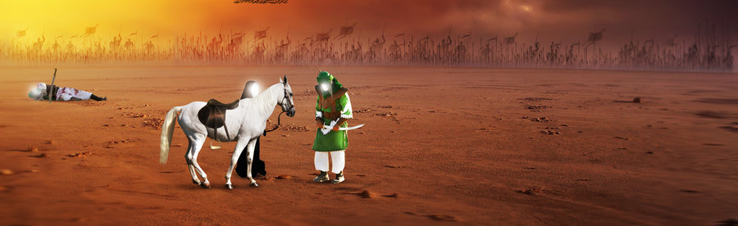
Hz. Hüseyin (r.a.) Kerbela’nın Yiğit Şehidi
10 ocak 626 da hicretin dördüncü yılı Şaban’ın beşinde Medine’de dünyaya geldi. Efendimiz Cebrail’in kendisine getirdiği isim olan “Hüseyin”i torununun kulağına ezan okuyarak bizzat kendisi koymuştur. Bir fakih ve muhaddis olarak yetişmiştir. Beden yapısı itibariyle dedesi Hz. Muhammed’e çok benzeyen Hz. Hüseyin, huyca da ona benzemiş; halim, selim ve kerim ahlakıyla Muhammed ahlakının devamına vesile olmuştur.
Hilafetin saltanata dönüşmesinden korktuğu için onlarla mücadele etme yolunu tutmuştur.

Slide 42
Efendimiz Torunları Hz. Hasan ve Hz. Hüseyin’le ilgili pek çok hadisi bizlere ulaşmıştır.
“Hasan ve Hüseyin’i seven beni sevmiş, onlara kin tutan da bana kin tutmuş olur” (Ahmed bin Hanbel, Müsned.)
الْحَسَنُ وَالْحُسَيْنُ سَيِّدَا شَبَابِ أهْلِ الْجَنَّةِ. وَأبُوهُمَا خَيْرٌ مِنْهُمَا
“Hasan ve Hüseyin Cennet ehlinin iki gencidir” (Tirmizi, Menâkıb, 3778)
Hz. Peygamber, Bir başka hadisinde de Hz. Hüseyin’le ilgili olarak;
“Hüseyin bendendir. Ben de Hüseyin’denim. Allah’ı seven Hüseyin’i sever” (Tirmizi, Menakıb, 3777)
“Allah’ım ben onları seviyorum. Sen de sev, onları sevenleri de sev!” (2 Tirmizî, Menâkıb, 30)
أفْضَلُ الاعْمَال الحُبُّ في اللّهِ، وَالْبُغْضُ في اللّهِ.
Hz. Ebû Zerr (r.a) anlatıyor: "Rasulullah (a.s) buyurdular ki:
"Amellerin en faziletlisi Allah için sevmek,
Allah için buğz etmektir." [Ebû Dâvud, Sünnet 3, (4599).]
Müslümanlar yüz yıllardır hz. Peygamberi ve onun soyundan gelenleri sevmiş, onları bağrına basmış, acılarına ortak olup yüreklerinde yaşamışlardır.

Slide 43
Kerbela Öncesi Yaşananlar
Hz. Hüseyin Raşit halifeler devrinde ve Muaviye döneminde aktif bir şekilde siyasi olaylarda bulunmamış, sadece kendine verilen görevleri yerine getirmiştir. Doğal olarak babası Hz. Alin’in ve Abisi Hasan’ın yanında yer almıştır. 680 yılında Yezid B. Muaviye halife olunca Medine valisine haber gönderip Hz. Hüseyin’in biat etmesini istemiştir.
Yezid halife olmadan önce sahip olduğu bazı kötü huy ve davranışlarını halife olduktan sonra da sürdürmüş ve İslami emirler konusunda lakayt davranmıştır. İçki içtiği, maymunlarla oynaştığı, huzurunda müzik çaldırıp eğlenceler düzenlediği nakledilmiştir. (Ehl-i beyt ve siyasi faaliyetleri, Mehmet Bahuddin Varol, Doktora Tezi, Konya)
Kufeliler Hz. Hüseyin’e biat edeceklerine dair mektuplar yazmışlar ve bunları araştırmak üzere Kufeye amcasının oğlu Müslim Akil’i göndermiş ve orada gizliden gizliye insanları örgütlemeye başlamış. Vali önce Makil adında bir ajan tutmuş (3000 dirhem vererek) onlara biat etmesini ve böylece kendilerinden haberdar olmayı sağlamıştır.

Slide 44
Kerbela Öncesi Yaşananlar
Yezit küfe valisi Numan b. Beşir’in olayların üzerine tam gitmemesinden dolayı görevinden alarak yerine Ubeydullah b. Ziyad’ı vali olarak görevlendirmiştir.
Yeni vali Müslim Akil’i misafir edenleri idam edeceğini bildirmiştir. Müslim’i evinde misafir eden Hani b. Urveyi yakalatmış ve şehrin meydanında idam ederek asmıştır. Daha sonra Müslimi de yakalatıp öldürmüştür.
Bu haber yola çıkan Hz. Hüseyin’e ulaşmış olmasına rağmen geri dönmemiştir. Zulme boyun eğmemek adına çıktığı yolculuk dünyaya ibret olsun, zalimlerin nasıl bir ruh haline sahip olabilecekleri anlaşılsın ve ümmeti Muhammed bu tür tefrikalardan ders çıkarsın diye geri dönmemiştir.
Hz. Hüseyin 10 Eylül 680 yılında kufeye gitmek üzere 54 yaşında Mekke’den ayrılmıştır. Bu haberi alan Kufe valisi onu şehre girmeden durdurmayı hedeflemiş ve Temimli Hür b. Yezid komutasında yaklaşık 1000 kişilik öncü birlik göndermiş ve kerbela mevkiinede Sad b. Ebi Vakkas’ın oğlu ve Rey Valisi Ömer komutasında 4000 kişilik bir ordu görevlendirmiştir.
Hz. Hüseyin’in yanında eli silah tutan 72 kişi vardı. Bunlarla birlikte aile ve yakınlarından kadın ve çocuklar. Kafile 2 Muharrem’de Kerbela’ya varmıştır.

Slide 45
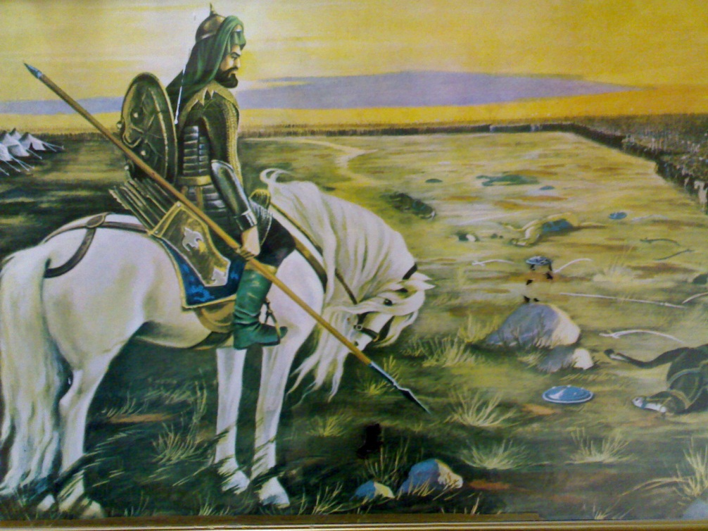
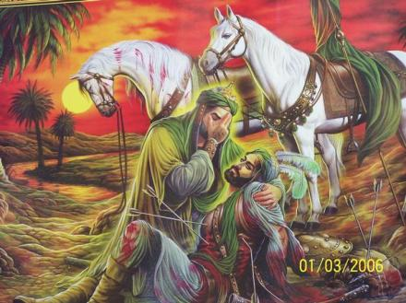
Pek Hazin Bir Mevlid Gecesi / Mehmet Akif Ersoy
Yıllar geçiyor ki, yâ Muhammed, Aylar bize hep muharrem oldu! Akşam ne güneşli bir geceydi... Eyvah, o da leyl-i mâtem oldu!. Âlem bugün üç yüz elli milyon Mazlûma yaman bir âlem oldu! Çiğnendi harîm-i pâki ser'in; Nâmûsa yabancı mahrem oldu! Beyninde öten çanın sesinden Binlerce minâre ebkem oldu. Allah için, ey Nebiyy-i ma’sûm, İslâm'ı bırakma böyle bîkes, İslâm'ı bırakma böyle mazlûm.

Slide 46
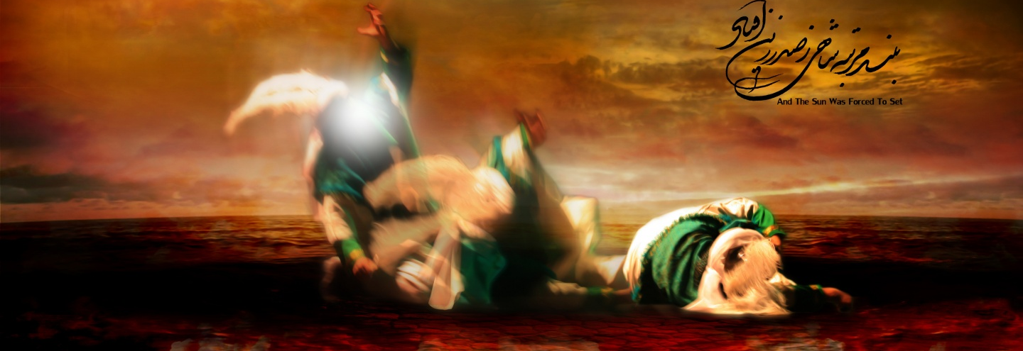
Kerbela…
Kerbela, kahpelik, döneklik, satılmışlık, acımasızlık, hainlik, bencillik, çıkarcılık meydanıdır.
Din, ahlak, namus ve masumiyet kurallarının hiçe sayıldığı, peygamber sözünün yere düşürüldüğü, suyun kesildiği, kırmızı kanın hâkim olduğu meydandır.

Slide 47
İmam Hüseyin 10 muharrem günü üzerinde Hz. Peygamberin gömleği elinde efendimizin kılıcı ve kalkanı olduğu halde meydana çıkıp karşıdaki orduya seslenerek onlara şu şekilde nasihat ve öğüt vermiştir:
Ey insanlar! Soyumu söyleyin, ben kimim?
Sonra kendinize gelin, nefsinizi kınayın.
Bakın, beni öldürmeniz, hürmetimi gözetmemeniz size caiz midir?
Ben, Peygamberinizin kızının oğlu değil miyim?
Ben, Peygamberinizin vasisi ve amcası oğlunun oğlu değil miyim?
Ben, herkesten önce Allah’a iman eden ve Peygamber’in risaletini tasdik eden kimsenin oğlu değil miyim?
Seyyid-uş Şüheda olan Hamza, babamın amcası değil midir?
Cafer-i Tayyar amcam değil midir?
Peygamber’in benim ve kardeşim hakkındaki: “Bu ikisi cennet gençlerinin efendileridir” sözünü duymamış mısınız?”

Slide 48
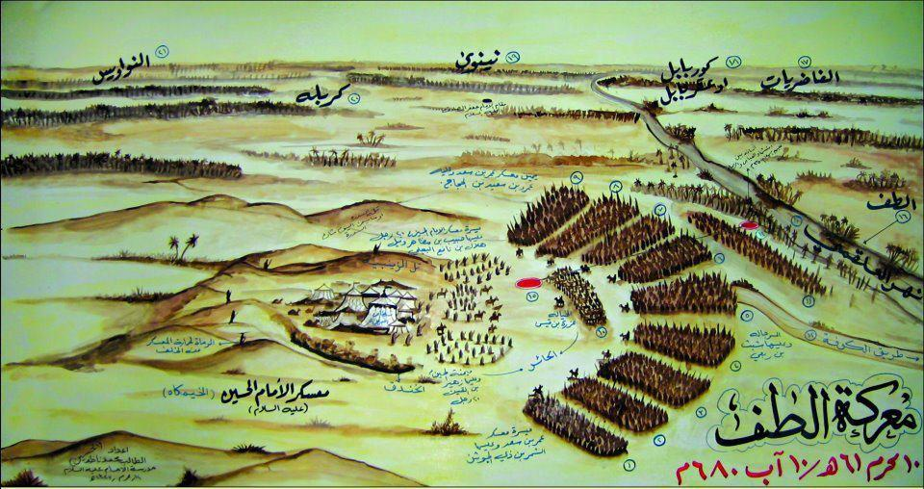
Ah Kerbela…Ah Müslümanlar… Ah…………
Bu öğüt ve nasihate binaen karşıda kendilerinin Müslüman olduklarını ve peygamberin cennetle müjdelediği bir sahabeyi hatta bir peygamber torununu nasıl öldürebilmişlerdir? Bu akıl almaz bir durumdur ve kıyamete kadar da tam anlamıyla anlaşılamayacaktır.
350 m

Slide 49
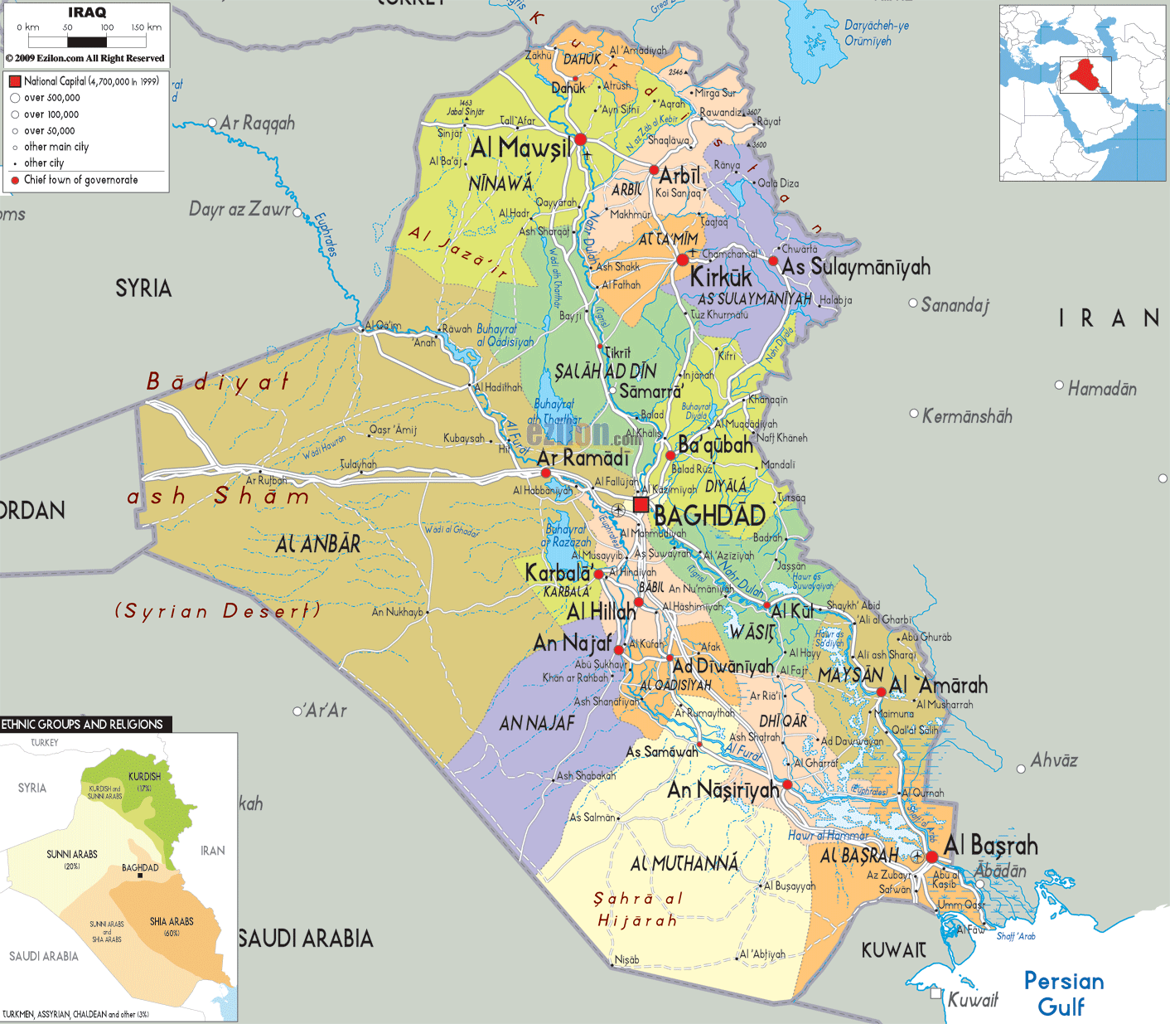
Ah Kerbela…Ah Müslümanlar… Ah…………

Slide 50
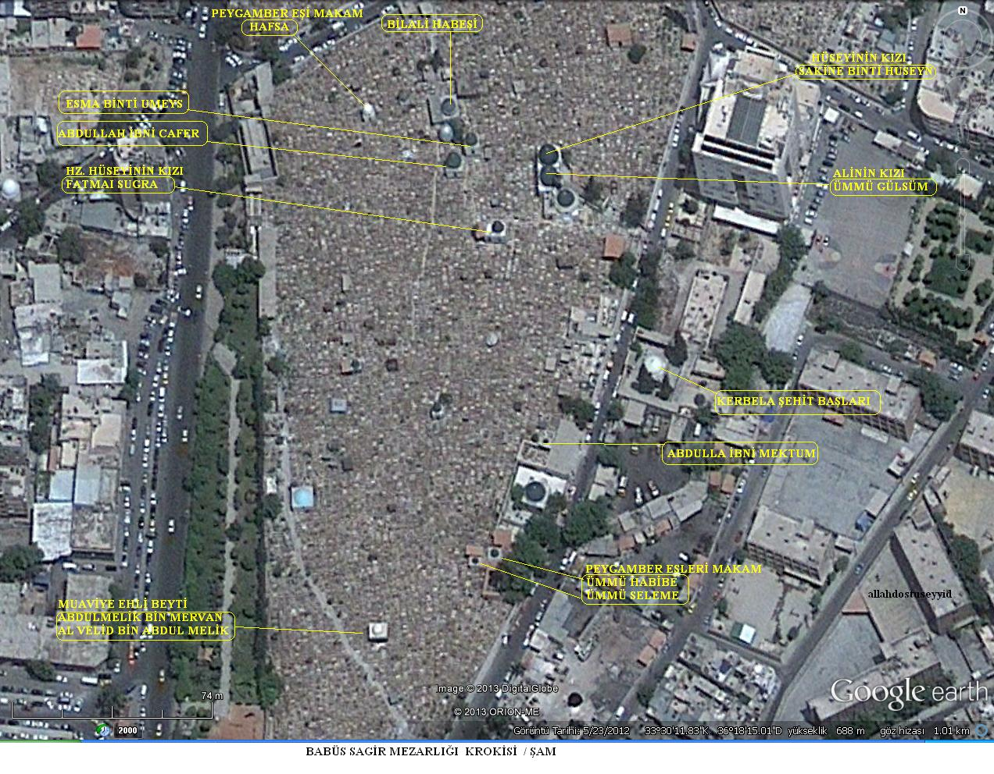
Ah Kerbela…Ah Müslümanlar… Ah…………

Slide 51
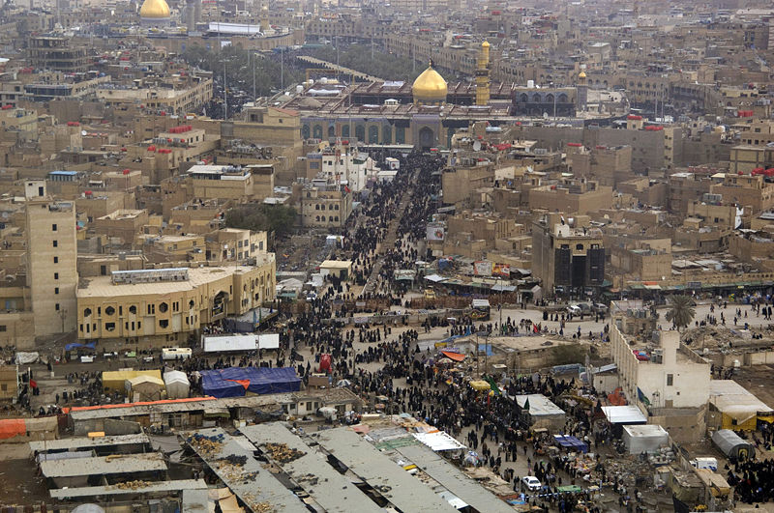
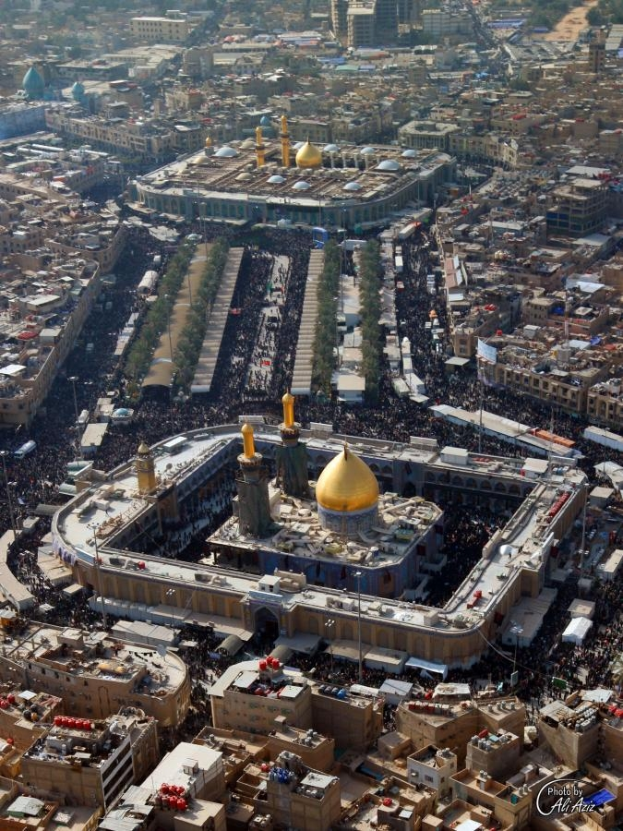
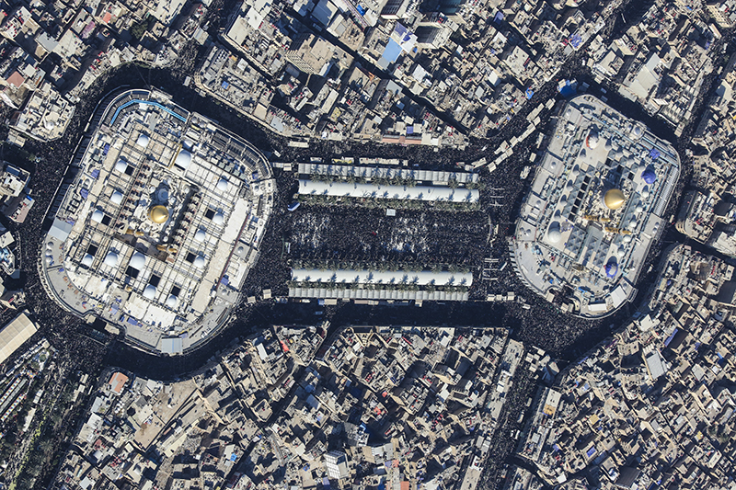
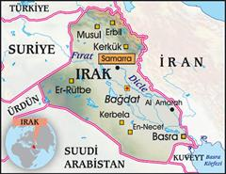
Ah Kerbela…Ah Müslümanlar… Ah…………

Slide 52
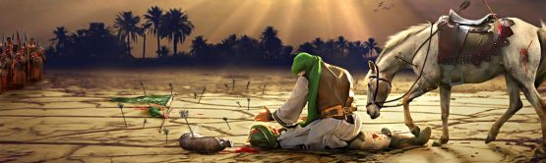
Hz. Abbas’ın su almak için Fırat’a gidişi ve Şehid edilmesi
Üç veya dört gün kadınlar ve çocuklar susuzluk çekmişler, kendilerine su verilmemişti. Susuzluktan ağlayan çocukların feryadı Abbas’ın kulaklarında çınlıyordu. Su kırbasını eline alan Abbas kılıcıyla karşı tarafta bulunan Fırat’tan su almak üzere düşman saflarına saldırıya geçip zor bela suya ulaşır ve kırbasını doldurup geriye dönecekken gücü tükenmek üzeredir. Saldıranlar Abbas’ın iki kolunu da koparırlar ve dişleriyle kırbayı tutup sürünmek ister. Üzerine oklar yağdırırlar ve kırbadan su dökülür, şehadet vuku bulur.

Slide 53
Abdullah b. Havze isimli birinin ölüm olayı
Ömer b. Sad’ın ordusundan Abdullah b. Havze isimli birisinin hz. Hüseyin’e şöyle dediği rivayet edililmiştir: “Ey Hüseyin! Seni cehennemle müjdeliyorum!”
İmam Hüseyin (a.s): “Yalan söyledin; çünkü ben bağışlayıcı, kerim, itaat edilen ve şefaat kabul eden Allah’a doğru gidiyorum” buyurdu ve ellerini kaldırarak şöyle dua etti: “Allah’ım, onu cehenneme götür.”
Abdullah b. Havze Hüseyin’in bu duasına öfkelenerek atını onlara doğru mahmuzladı. Atın ayağı bir taşa takılması sonucu Abudullah b. Havze yere yıkıldı ve ayağı eyerin üzengisine takıldı. At ürkerek onu arkasında sürükledi ve çöldeki taşlara çarparak bedeni parçalanmış ve yarı canlı bir halde ateş yakılmış olan bir çukura atmıştır.

Slide 54
Hür B. Yezid’in şehadeti
Hür B. Yezid. Ubeydullah b. Ziyad’ın gönderdiği 1000 kişilik öncü birliğin komutanı. Yapılanlara daha fazla tahammül edemeyip tövbe ederek Hz. Hüseyin’in yanında yer almış bir Müslüman.
Hür oraya gelmeden önce başından geçen bir olayı Hz. Hüseyine şöyle anlatmıştır: “Sizinle savaşmak için Kufe’den dışarı çıktığımda bir ses duymuştum, biri bana seslenerek dedi ki: “Ey Hür! Seni cennetle müjdeliyorum”. Kendi kendime düşündüm ve dedim ki: Yazıklar olsun Hürr’e! Resulullah’ın evladıyla savaşmaya gittiğinde cennetle müjdeleniyor.” Daha sonra Hz. Hüseyinin yanında şehadet mertebesine ulaşmakla şereflenmiştir.

Slide 55
Müslim b. Avsece’nin şehadeti
Müslim b. Avsece Dönemin en cesur yiğitlerindendi. İmam Hüseyin’in elçisi Müslim b. Akil Kufe’ye geldiğinde O mal ve para toplayıp teçhizat almada ve halktan biat toplamada onun vekiliydi. Hüseyin’in yanında yer alan bu kahraman ehli beyt sevgisini kanıyla ortaya koymuştur. Hüseyin onların savaşmadan gidebileceklerini ve üzerlerinden biatı kaldırdığını söylemesi üzerine şu eşsiz cevabı vermiştir:
“Ey Resulullah’ın torunu! Seni bırakarak nasıl gidebiliriz? Bu durumda Allah’a ne cevap veririz? Hayır, vallahi mızrağımı düşmanların göğsünde kırıncaya kadar ben sizden ayrılmam ve elimde kılıç olduğu müddetçe düşmanlara saldırırım. Silahım olmazsa onlarla taşla savaşırım. Allah’a andolsun, biz Peygamber’in hürmetini gözettiğimizi yakîn edinceye kadar sana yardım etmekten vazgeçmeyeceğiz.”

Slide 56
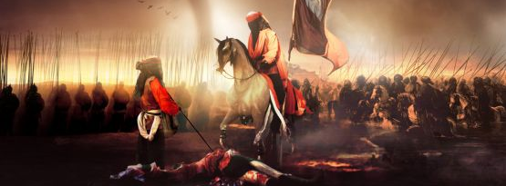
Abdullah b. Umeyr-i Kelbi ve
Eşi Ümm-ü Vehb’in şehadetleri
Abdullah b. Umeyr-i Kelbi Şehitlerden bir başkası, aşırılacak bir direniş göstermiş, tek başına karşı tarafa saldırıya geçmiş bir çoklarını kılıçtan geçirmiş ve Sonra bir düşman askeri kılıçla Abdullah’ın sağ kolunu ve bir diğeri de onun ayağını kesmiş. Ölmeden önce Abdullah b. Umeyr esir düşmüş, düşmanlar onu, ordunun gözü önünde mızrak ve kılıçlarla bedenini paramparça ederek şehid etmişlerdi.
Çadırlarda bulunan eşi Ümm-ü Vehb oraya gidip kocasının cansız bedeninin yanına oturup yüzünün kanını silerek şöyle der: “Ey Abdullah! Cennet sana mübarek olsun. Allah’tan bana da seninle birlikte cennette yer vermesini istiyorum.”
Bu manzarayı gören Sıffin’de Hz. Ali’nin yanında yer alan Şimr veya Şemir zi’l Cevşen kölesine bu kadını öldürmesini emreder ve Köle, Şimr’in emrini yerine getirerek bu fedakâr ve mümin kadını şehit eder. Ümm-ü Vehb Aşura günü şehid düşen ilk kadın olur. Daha sonra köle, Abdullah’ın başını gövdesinden ayırarak onu İmam’ın çadırlarına doğru fırlatır. Bu durum onların hangi halet-i ruhiye içerisinde olduklarını göstermesi bakımından önemlidir.

Slide 57
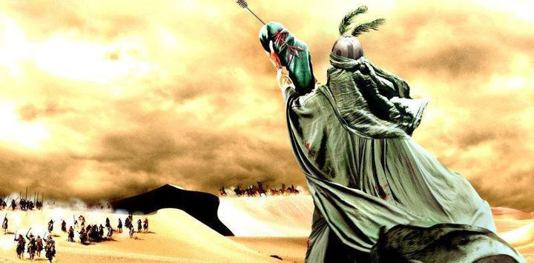
Hz. Hüseyin’in çocuğunu kucağında şehit etmeleri
Hz. Hüseyin çadırda ağlayan bir buçuk yaşındaki oğlunu kucağına alır havaya kaldırır ve karşı taraftakilere şöyle seslenir: “Şu yavrucağa acıyın, ona bir damla olsun su verin” bu manzarayı gören komutan Ömer b. Sad yanında iyi ok kullanan Hermele’ye: ona bir cevap ver der: oda çocuğun boğazına nişan alır ve çocuğu şehit eder.

Slide 58
Hz. Hüseyin’in şehadeti
Emeviler’in ikinci hükümdarı Yezid zamanında ve Hicri 61,Miladi 680 yılı Muharrem ayının onuncu Cuma günü Hazret-i İmam Hüseyin (r.a.) 55 yaşında iken Sinan bin Enes isimli bir hain tarafından Kerbelâ'da hunharca şehit edilmiştir. Ehlibeytin çok değerli bir ferdinin hayatına mal olan bu elim olay sebebi ile 10 Muharrem Şii Müslümanlarca yas günü sayılmış ve bu matem daha sonraları geniş çaplı hale gelmiş ve bir nevi resmi hüviyete bürünmüştür.
Hz Hüseyin’i kendi iktidarı ve ikbali açısından potansiyel bir tehlike olarak gören Yezid bin Muaviye Hz Hüseyin’e Kufe valiliği vaadiyle tuzak kurmuştur. Hz Hüseyin’e, bunun bir tuzak olabileceği, gitmemesi ve Mekke’den ayrılmaması yönünde tavsiyeler olduysa da dinlememiş, 50-60 kişilik aile fertleri ve arkadaş grubu ile yola çıkmıştır. Hz Hüseyin, Kerbela’ya geldiğinde tuzağa düşürülmüş, Yezit’e biat etmesi için kendisine baskı yapılmış, çölde günlerce aç ve susuz bekletilmiştir. Peygamberin güllerine bu zulmü reva görenler nasıl bir kalbe sahipti acaba? Allah böylesi trajedilerin tekrarından bu ümmeti muhafaza buyursun.

Slide 59
İslam İnsana Değer verin Derken Müslümanların Hali…
Tarihin belli bir kesitinde meydana gelen bu üzücü olayları iyi düşünmek ve bunlardan ders çıkarmak gerekir. Müslümanlara düşen görev, bu tür müessif olayların tekrarlanmasını önleyecek bir bilinç ve anlayışa sahip olmak; kardeşlik, birlik ve beraberliğimizi korumaktır. Günümüzde de aynı veya benzer vakalara rastlamamız mümkün. Zevkine öldürülen insanlar, sarhoş araç kullanıp insanların canlarına kıyanlar, bilge köyü katliamını düşünün…
Yüce Allah, insanı ruh ve beden yapısıyla en güzel bir şekilde yaratmış, (Tîn, 95/4) ona şan ve şeref vermiş (İsra, 17/70), ona ruhundan üflemiş (Hicr, 15/29 ) ve yeryüzündeki her şeyi onun hizmetine sunmuştur. (Mülk, 67/15) Bütün bu özellikleriyle insan, yaratılanlar arasında en seçkin ve en değerli varlıktır. Yaratılış gayesine uygun olarak yaşayan insan, sevgi dolu, merhametli, hoş geçimli, güvenilir, içinde yaşadığı toplumla ve bütün insanlıkla barışık olandır. Bu vasıflar, kuşkusuz olgun müslümanın da belirgin özelliklerindendir.
Her zaman, sağduyulu hareket ederek Allah ve Peygamber sevgisi etrafında kenetlenmeliyiz. Hz. Peygamberi, O'nun aile fertlerini ve ashabını sevmek hepimizin müşterek heyecanı olmalıdır.

Slide 60
Ah Kerbela…Savaş meydanında da Olsan Dikkat…
Hz. Peygamber (s.a.v.), savaş ortamında bile, müslümanlarla savaşmayan gayrı Müslim kadınların, çocukların, yaşlıların ve ibadetle meşgul din adamlarının öldürülmesini hatta, ibadethanelerinin yıkılmasını, ağaçların kesilmesini ve hayvanların öldürülmesini yasaklamıştır.
Genel bir ilke olarak yeryüzündeki bütün canlılara merhametle yaklaşmayı öngören İslam dini, “insanlara merhamet etmeyene Allah da merhamet etmez”(Müslim, “Fedâil”, 2319; II,1809.) peygamberî buyruğuyla da bu ilkeyi âdeta perçinlemiştir.

Slide 61
Ehl-i Beyt Nuh’un Gemisi Gibidir…
Ehl-i Beyt, Hz. Peygamber tarafından, Nûh’un gemisine benzetilmiştir. Misli Ehl-i Beytî ke misli sefînet-i Nûhin men rakebehâ necâtün ve men münhalifün anhâ ğarkun” “Benim Ehl-i Beyt’im Nûh’un gemisi gibidir. Kim ona binerse, kurtulur. Binmeyen de boğulur.” (Heysemî, Mecmaü’z-Zevâid,)
Yunus Emre, gönlündeki Ehl-i Beyt sevgisini mısralara şu kelimelerle taşımıştır:
Şehîdlerin ser çeşmesi evliyânın bağrı başı
Fatma ana gözü yaşı, Hasan ile Hüseyin’dir.
Hazret Ali babaları, Muhammed’dir dedeleri,
Arşın iki gölgeleri Hasan ile Hüseyin’dir.
“Düştü Hüseyn atından sahrâ-yı Kerbelâ’ya
Cibril var haber ver, sultân-ı enbiyâya…”
Kâzım Paşa

Slide 62
Müslümanlar
Hala Birbirlerinin Kanını Dökmeye Devam Ediyor
Kerbela’da acımasızca şehit edilen Hz. Hüseyin ve yakınlarının, haksızlığa ve zulme karşı onurlu direnişleri, doğruluk adına samimi yürüyüşleri, bütün müminlerin gönüllerinde unutulmaz izler bırakmıştır. Resûlullah Efendimiz’in torunlarına bu zulmü reva görenler ise; insanlığın ortak vicdanında mahkûm edilmişlerdir.
Ve o gün bu gündür Irak ve Suriye topraklarında kan akmaya, ağıtlar yükselmeye, masum yavrular susuzluğa terkedilmeye devam ediyor. Şimdi yıllardan 2014. Aylardan Muharrem, susuzluk var Kerbela’da. Suskunluk var yüreklerimizde, yine kan var, matem var, ağıtlar yükseliyor o coğrafyadan.

Slide 63
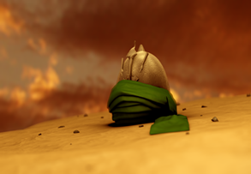
Yaşanan olaylara ibret nazarıyla bakıp gereken
dersleri toplum olarak çıkarmalıyız
Yaşanan sıkıntıların sebeplerini iyi düşünmeliyiz
Kuran ve sünnete göre yaşamalıyız
Toplumun her kesiminin kuran ahlakıyla ahlaklanmasını sağlamalıyız
Çocukları dini terbiye ile yetiştirmeliyiz
Sahabeyi iyi tanıyıp örnek almalıyız
Birlik beraberliği sağlayacak değerler etrafında bütünleşmeliyiz
Tarihten, yaşanan elim hadiselerden dersler çıkarmalı, aynı hatalara düşmemeliyiz
Barış dininin barışını hakim kılacak adımlar atmalı ve toplumu bu şekilde yoğurmalıyız

Slide 64
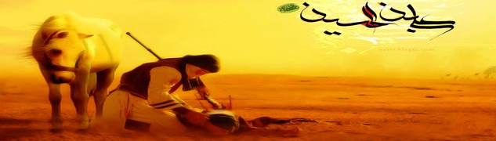
Tarihten İbret Almalıyız
Bu acı olayın tasvibi mümkün değildir. Müslümanlara düşen görev, bu tür olayların tekrarlanmasını önleyecek bir bilinç ve anlayışa sahip olmak, kardeşlik, birlik ve beraberliği koruyabilmek ve yüce Allah'ın; وَاعْتَصِمُواْ بِحَبْلِ اللّهِ جَمِيعًا وَلاَ تَفَرَّقُواْ "Hep birlikte Allah'ın ipine / Kur'ân'a sımsıkı sarılın ve parçalanıp bölünmeyin" (Al-i İmran, 103)
Hepimizin Allah'ı, Peygamberi, kitabı, kıblesi, vatanı ve bayrağı birdir. Bu birlik, birbirimize sevgi ve saygı bağları ile bağlanmamızı gerektirir. Kardeş olarak yaşamamız Rabbimizin ve Peygamberimizin bir emridir.
إِنَّمَا الْمُؤْمِنُونَ إِخْوَةٌ Yüce Allah, "Müminler ancak kardeştirler” (Hucurat,10)
“Müslüman, elinden ve dilinden insanların emin olduğu kimsedir. Mü’min ise, insanların canları ve malları konusunda kendisinden emin olduğu kimsedir”(Tirmizi,“İman”12)

Slide 65
İslam’ı Özümsemeliyiz…
Temeli barış, uzlaşma ve hoşgörüye dayanan, ismini de bu anlamlara gelen “İslam” kelimesinden alan yüce dinimiz; birliği, sevgiyi ve kardeşliği emrederken, haksızlığı, insan hayatına, kişi dokunulmazlığına ve insanın onur ve haysiyetine zarar verecek her şeyi de kesin bir dille yasaklamıştır. İnsanların can, din, mal, nesil ve akıl emniyetini temin etmek İslam’ın temel hedeflerindendir. Nitekim Kur’an-ı Kerim’de, haksız yere cana kıymak haram kılınmış ve bir insanı öldürmek bütün insanlığı öldürmeye, bir hayatı kurtarmak da bütün insanlığı kurtarmaya denk tutulmuştur.( Mâide, 5/32)

Slide 66
Sonuç Olarak:
Merhum Şair Mehmed Akif’in dediği gibi,
“Tarihi tekerrür diye tarif ediyorlar / Hiç ibret alınsaydı tekerrür mü ederdi?”
Muharrem ayı “Allah’ın ayı”dır. Bu yüzden iyi değerlendirmeliyiz.
Kuranı kerimde zikredilen hadiseler ibret almak içindir. İbret ve derler almalı, düşülen hatalar tekerrür ettirilmemelidir.
Üzerine düşen görevi yapıp Allah’a güvnenler mutlaka kurtuluşa ereceklerdir. Bizde sadece Allah’a güveneceğiz.
Yaptığı hatalara pişman olup af dileyenler bağışlanmıştır. Bizlerde hata ve günahlardan affımızı isteyeceğiz.
Dinlerini daha iyi yaşamak için hicret edenleri örnek almalıyız. Bizlerde kötülüklerden, haram ve fuhşiyattan uzaklaşmakla hicreti yaşamalıyız.
İman yolculuğunda yılın başlangıcında yol haritamızı belirlemeliyiz. Bir sonraki sene aynı seviyede kalmamalıyız.
Her zaman uyanık olmak gerektiği ibretlik hadiselerle gözler önüne serilmiştir. İmanda sabır ve sebat göstermeli, fitnelere kulak asmamalı, kardeşliği pekiştirmeliyiz.

Slide 67
Sonuç Olarak:
Bu vesileyle, şehitlerin efendisi, rahmet peygamberinin çiçeği, cennet gençlerinin seyidi, ümmetin gözbebeği Hz. Hüseyin ve Kerbela şehitleri başta olmak üzere, bütün şehitlerimizi rahmetle anıyoruz.
Ehl-i Beyt-i Mustafâ'nın muhabbetinin her daim yüreklerimizde bâki kalmasını, onlardan bize tevârüs eden insani ve ahlaki erdemlerin zihin ve gönül dünyamızı tezyin etmesini Rabbimizden diliyoruz. Geçmişte yaşadığımız keder ve acıların; yeni üzüntülere sebebiyet vermemesini, aksine bizleri birbirimize sevgi ve muhabbetle bağlamasını Cenab-ı Mevla’dan niyaz ediyoruz.
Muharrem ayınızı, hicri yılbaşınızı, Âşüre gününüzü tebrik eder, Ümmet-i Muhammed’in Kerbelâ gibi acıları bir daha yaşamamasını yüce Rabbimiz’den niyaz ederim.

Slide 68
Not: Bu Vaaz İdris YAVUZYİĞİT Tarafından “İslam Tarihinde Muharrem Ayı Ve Aşure” (M.Arif Yüksel), “Muharrem Ayı Ve Aşûre” (Doç. Dr. Halil Altuntaş), “Muharrem Ayı Ve Hicri Yılbaşı” (Kadir Hatipoğlu), “Muharrem Ayı” (Sorularlaislamiyet.com), “Muharrem Ayı Ve Hicret” (Ahmet Ünal), “Muharrem Ayı Ve Önemi” (Mehmet Talü), “Hicret, Muharrem, Aşura” (Salim Selvi) örnek vaazlar; “Kutub-i Sitte Tercüme ve Şerhi” (İbrahim Canan, Akçağ Yayınları, 2. Cilt); “Kerbela’yı Anlamak” (Hutbe Aralık 2011, Din Hizmetleri Genel Müdürlüğü); “Kültürümüzde Ehl-i Beyt Sevgisi” (Osman Eğri, Doç. Dr.); Diyanet Aylık Dergi (Sayı:147); “Hz. Peygamber'in Çiçeği ve Koparılması: Hz. Hüseyin ve Kerbela” (Doç Dr. İlyas Üzüm); “Ehl-i beyt ve siyasi faaliyetleri” (Mehmet Bahuddin Varol, Doktora Tezi, Konya); “Ehli Sünnet ve Oniki İmam” (Seyfullah Erdoğmuş); “Hasenat4 Kuran Araştırma Programı” ve “Diyanet Meali” eserlerinden ve Riyazüssalihin(8 Cilt)’den Derlenip İlaveler Yapılmak Suretiyle Hazırlanmıştır. istifade edilerek hazırlanmıştır.
Ölenleri rahmetle anıyor yaşayanlara sıhhat ve afiyetler diliyorum.

